Slide 1

2021년
개정안
공통
예비산업인력을 위한
안전보건
나침반

Slide 2
예비산업인력을 위한
안전보건나침반 _ 목차①
1. 신규 입사자의 직장생활
1. 직장에 들어가면…
2. 신규입사자 재해발생현황
3. 안전보건 활동의 첫걸음, 안전보건교육
4. 작업 전 안전점검 등 안전의 습관화ㆍ생활화
2. 안전하고 건강한 직장생활을
위한 가이드
1. 산업안전보건 법령 및 안전규정 등 준수
2. 올바른 작업 복장 착용
3. 개인 보호구 지급ㆍ착용
4. 유해위험장소 등에 안전보건표지 부착
5. 작업장 내에서의 통행
6. 작업장 정리정돈
7. 유해위험기계기구 방호조치
8. 건강보호장치(설비)를 통한 건강장해 예방
9. 감전 재해 예방을 위한 안전조치
10. 운반작업 안전
11. 수공구 사용
12. 화재예방
13. 화학물질 안전보건
14. 위험물질, 안전한 취급
15. 유해물질, 안전한 취급
16. 유해위험장소에 출입제한
17. 사고 발생시 대처 사항
18. 응급조치

Slide 3
예비산업인력을 위한
안전보건나침반 _ 목 차②
3. 근로자의 건강증진 활동
1. 스트레스
2. 금연
3. 골고루 먹기
4. 절주
5. 고지혈증
6. 당뇨병
4. 사무직 근로자의 유해·위험요인
및 안전대책
1. 앉아서 일하는 작업
2. 근골격계질환 예방
3. 직무스트레스 예방
5. 미용작업 유해·위험 요인
1. 화학물질 취급
2. 베임, 찔림, 화상
3. 넘어짐, 미끄러짐
4. 전기기구 사용에 따른 감전사고
5. 반복작업으로 인한 근골격계질환
6. 농업종사자의 안전대책
7. 수산업의 안전대책
8. 미디어 활용 가이드

Slide 4
1
신규 입사자의 직장생활
1. 직장에 들어가면…
2. 신규입사자 재해발생현황
3. 안전보건 활동의 첫걸음, 안전보건교육
4. 작업 전 안전점검 등 안전의 습관화ㆍ생활화

Slide 5
1
예비산업인력을 위한
안전보건나침반
신규 입사자의 직장생활
01.
직장에 들어가면
회사 또는 직장이라는 곳은 다양한 사람이 모인 장소로 하나의 목적을 가지고
활동하는 장소임을 인식
  입사 초기에는 직장의 조직체계와 역할, 공동 목적 등을 인식하지 못하는 경우가 있음
신입사원의 마음가짐
조직 운영에 따라 본인이 원하지 않는 업무가 부여되기도 하나,
일의 경중 및 선호를 따지기 보다
분업의 의의, 개인 업무의 가치에 대해서 충분히 인식 할 필요가 있음
신입사원이 조직적응에
어려움을 겪는 이유
• 회사의 조직문화에 공감하기 어려워서
• 누가 가르쳐 주는 것이 아니라서
• 기존 직원들간의 심한 텃세 때문에
• 직책 등에 의한 서열 문화 등

Slide 6


1
예비산업인력을 위한
안전보건나침반
신규 입사자의 직장생활
02.
신규입사자
재해발생 현황
산업현장의 입사근속 기간이 짧은
입사자에게서 산업재해가 많이 발생
산업재해의 정의
근로자가 업무에 관계되는 건설물 · 설비 · 원재료 · 가스 · 증기 · 분진 등에 의하거나 작업 또는 기타 업무에 기인하여 사망 또는 부상하거나 질병에
걸리는 것
최근 10년간 연도별 사고사망자수/사고사망만인율/재해율

Slide 7
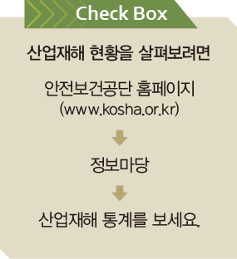

1
예비산업인력을 위한
안전보건나침반
신규 입사자의 직장생활
신규 입사자가 산업재해에
취약한 이유
• 새로운 작업장 또는 산업현장에서의 경험부족 때문
• 작업환경과 일에 대해 낯설기 때문
• 작업을 안전하게 수행하는 방법과 내용을 잘 모르기 때문
• 강한 인상을 남기려는 열망으로 무리하게 작업을 수행하기 때문
■ 하인리히의 법칙 ( 1 : 29 : 300 )
산업재해 현황을 살펴보려면
안전보건공단 홈페이지
(www.kosha.or.kr)
↓
자료마당
↓
산업재해 통계
① 1：중상 또는 사망 ② 29：경상 ③ 300：무상해사고
  ※ 330회의 사고 가운데 중상 또는 사망 1회, 경상 29회,
  무상해사고 300회의 비율로 사고 발생

Slide 8
1
예비산업인력을 위한
안전보건나침반
신규 입사자의 직장생활
03.
안전보건 활동의
첫걸음,
안전보건교육
안전하고 건강하게 작업하기 위한 작업순서 즉, 작업표준, 안전작업 절차, 매뉴얼 등을
기반으로 현장에 적응하기 위해 교육하고 훈련하는 것
■ 법에서 정하고 있는 안전보건교육
• 산업안전보건법 제29조(안전보건교육) 제2항 및 제31조(건설업 기초안전보건교육)
• 산업안전보건법 시행규칙 제26조(교육시간 및 교육내용) 및 제28조(건설업 기초안전보건교육의 시간∙내용 및 방법 등)
교육과정 | 교육대상 | 교육시간 | 교육내용
채용시의 교육 | 일용근로자 | 1시간 이상 | • 기계기구의 위험성과 작업의 순서 및 동선에 관한 사항 • 작업 개시 전 점검에 관한 사항 • 정리정돈 및 청소에 관한 사항 • 사고 발생 시 긴급조치에 관한 사항 • 산업보건 및 직업병 예방에 관한 사항 • 물질안전보건자료에 관한 사항 • 직무스트레스 예방 및 관리에 관한 사항 • 「산업안전보건법」 및 일반관리에 관한 사항 • 산업안전 및 사고 예방에 관한 사항 등
 | 일용근로자 제외 근로자 | 8시간 이상
건설업 기초안전 보건교육 | 건설 일용근로자 | 4시간 이상 | • 산업안전보건법 주요내용(건설 일용근로자 관련부분) • 안전의식 제고에 관한 사항 • 작업별 위험요인과 안전작업방법 (재해사례 및 예방대책) • 건설 직종별 건강장해 위험 요인과 건강관리
※ 상기 외 정기교육, 작업내용 변경시의 교육, 특별교육 등이 있으니 산업안전보건법 시행규칙 별표 4(안전보건교육 교육과정별 교육시간),
별표 5 (안전보건교육 교육대상별 교육내용)를 참조

Slide 9
1
예비산업인력을 위한
안전보건나침반
신규 입사자의 직장생활
04.
작업 전 안전점검 등
안전의
습관화ㆍ생활화
■ 작업 전 안전점검의 예
작업별 점검 포인트(예 : 화학설비 정비보수작업)
• 작업계획서에 따라 작업을 수행하고 작업책임자를 지정ㆍ운영하고 있는가?
• 유해ㆍ위험물질이 누출되지 않도록 해당 설비를 안전하게 격리, 개방, 불활성가스 치환작업 후
작업하고 있는가?
• 작업장 및 그 주변의 유해ㆍ위험물질 가스 농도를 측정 후 작업하고 있는가?
설비별 점검 포인트 (예 : 지게차)
• 지게차 작업장소 주변에 다른 근로자의 접근을 통제하고 있는가?
• 지게차의 후사경, 좌석안전띠 등 안전장치가 정상적으로 설치되어 있는가?
• 지게차 운전자는 유자격자인가?

Slide 10
2
안전하고 건강한 직장생활을 위한 가이드
1. 산업안전보건 법령 및 안전규정 등 준수
2. 올바른 작업 복장 착용
3. 개인 보호구 지급ㆍ착용
4. 유해위험장소 등에 안전보건표지 부착
5. 작업장 내에서의 통행
6. 작업장 정리정돈
7. 유해위험기계기구 방호조치
8. 건강보호장치(설비)를 통한 건강장해 예방
9. 감전 재해 예방을 위한 안전조치
10. 운반작업 안전
11. 수공구 사용
12. 화재예방
13. 화학물질 안전보건
14. 위험물질, 안전한 취급
15. 유해물질, 안전한 취급
16. 유해위험장소에 출입제한
17. 사고 발생시 대처 사항
18. 응급조치

Slide 11
예비산업인력을 위한
안전보건나침반
2
안전하고 건강한 직장생활을 위한 가이드
01.
산업안전보건 법령
및 안전규정 등 준수
산업재해 예방은 단순히 회사의 노력만으로는 되지 않음. 근로자도 적극 협력하고 참여해야 함
근로자는 산업재해로부터 안전하고 건강하게 일할 수 있는 권리와 함께 산업재해 예방을 위해 지켜야 할 의무도 있음
산업안전보건법은 근로자 자신 및 동료, 사업장 전체의 안전보건을 위한 의무사항을 규정함
* 산업안전보건법 제6조(근로자의 의무)
산업안전보건법에서 정하고 있는 근로자의 의무
근로자는 이 법과 이 법에 따른 명령으로 정하는 산업재해 예방을 위한 기준을 지켜야 하며, 사업주 또는 「근로기준법」 제101조에 따른 근로감독관, 공단 등 관계인이 실시하는 산업재해 예방에 관한 조치에 따라야 한다 .(법 제6조)

Slide 12
예비산업인력을 위한
안전보건나침반
2
안전하고 건강한 직장생활을 위한 가이드
02.
올바른 작업 복장
착용
■ 작업복
회사에서 정해진 복장 규정이 있는 경우에는 그 내용을 따름
떨어지는 물체로부터 머리 보호(안전모), 작업물로 인해 머리가 지저분해지는 것 방지, 머리카락이 기계나 회전축에 말려 들어갈 위험을 방지하기 위해 착용
손 보호, 작업 시 손이 더러워지는 것 방지
장갑을 끼면 손가락의 감각이 무뎌져 작업에 영향을 주고 위험한 일도 발생할 수 있어 작업특성에 적합한 장갑 착용
위생, 유해요인 제거 등을 위해 앞치마 착용 시 앞치마가 기계에 말려 들어가지 않도록 조치 (목도리, 스카프 착용 시 말림에 의한 재해)
작업내용에 적합한 안전화 착용
슬리퍼, 샌들과 같이 벗겨지기거나 미끄러지기 쉬운 신발 착용 금지
■ 모 자
■ 장 갑
■ 앞치마
■ 신 발
■ 올바른 직장에서의 복장 : 신체의 부상을 방지하는 것이 첫 번째 목적,
일을 편리하게 하도록 하는 것은 두 번째 목적

Slide 13
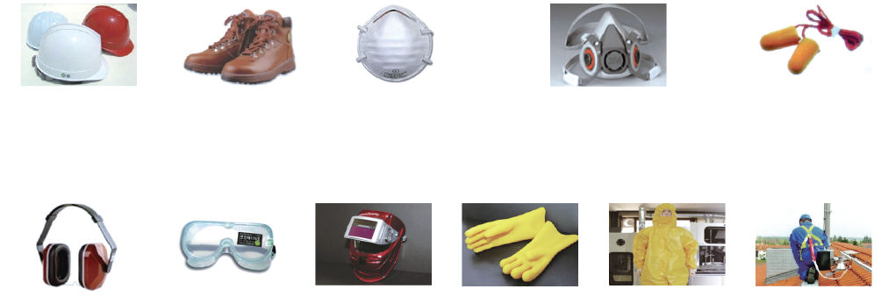

예비산업인력을 위한
안전보건나침반
2
안전하고 건강한 직장생활을 위한 가이드
03.
개인 보호구 지급ㆍ
착용
안전모
안전화
방진마스크
방독마스크, 송기마스크,
전동식 호흡보호구
귀마개
귀덮개
보안경
보안면
안전장갑
보호복
안전대

Slide 14
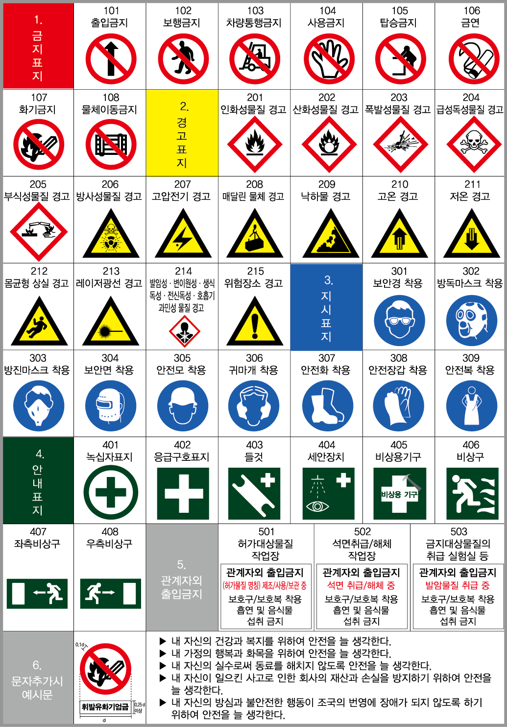

예비산업인력을 위한
안전보건나침반
2
안전하고 건강한 직장생활을 위한 가이드
04.
유해위험장소 등에
안전보건표지 부착
■ 안전보건표지란?
위험장소 또는 위험물질에 대한 경고,
비상시에 대처하기 위한 지시 또는 안내,
기타 근로자의 안전보건의식을 고취하기 위한 사항 등을 그림ㆍ기호 및 글자 등으로 표시하여 유해위험장소ㆍ시설ㆍ물체 등에 설치 또는 부착하는 표지
■ 안전 · 보건표지의 종류와 형태
- 산업안전보건법 시행규칙 [별표6]

Slide 15
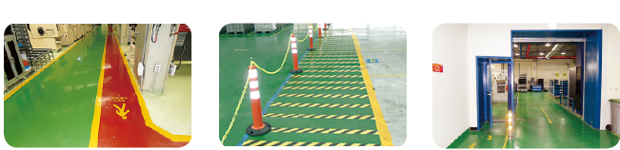
예비산업인력을 위한
안전보건나침반
2
안전하고 건강한 직장생활을 위한 가이드
05.
작업장 내에서의
통행
교통사고는 도로 뿐만 아니라 공장, 사업장 내에서도 발생할 수 있음.
이는 지게차, 화물자동차 등 차량계 하역 운반기계로 중량물을 운반하는 작업이 많기 때문
따라서, 작업자와 운반기계가 뒤섞여 이동하지 않도록 별도의 통로를 만들고 해당 통로에는 안전표시가 되어 있어야 함
안전통로 예시

Slide 16
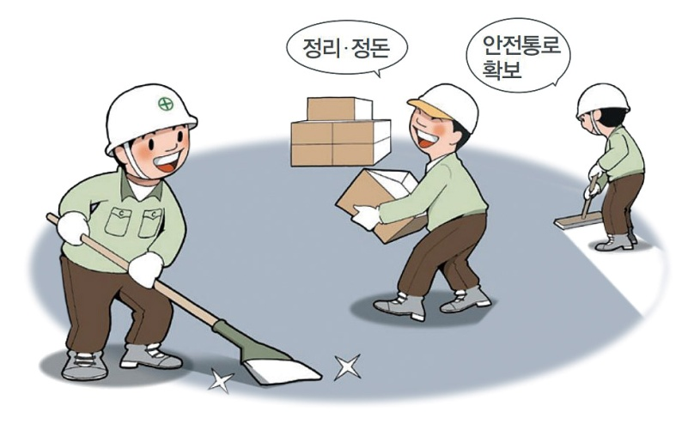
예비산업인력을 위한
안전보건나침반
2
안전하고 건강한 직장생활을 위한 가이드
06.
작업장 정리정돈
사업주 및 근로자 준수사항
근로자가 작업장에서 넘어지거나 미끄러지는 등의 위험이 없도록 작업장 바닥 등을 안전하고 청결한 상태로 유지
제품, 자재, 부재 등이 넘어지지 않도록 단단히 고정 하는 등
안전조치를 해야 함
근로자가 작업하는 장소를 항상 청결하게
유지·관리하며 폐기물은 정해진 장소에만 버림

Slide 17
예비산업인력을 위한
안전보건나침반
2
안전하고 건강한 직장생활을 위한 가이드
07.
유해위험기계기구
방호조치
방호조치란?
위험기계ㆍ기구의 위험장소 또는 부위에 근로자가 통상적인 방법으로 접근하지 못하도록 하는 제한조치
방호망, 방책, 덮개 또는 각종 방호장치 등을 설치하는 것을 포함
유해ㆍ위험 방지를 위하여
방호조치가 필요한 기계기구
예초기, 원심기, 공기압축기, 금속절단기, 지게차,
포장기계(진공포장기, 래핑기로 한정)
1) 재해위험이 높은
기계 및 방호장치
구 분 | 대 상
기계/기구 (10종) | 1. 프레스 2. 전단기 및 절곡기 3. 크레인 4. 리프트 5. 압력용기 6. 롤러기 7. 사출성형기 8. 고소작업대 9. 곤돌라
방호장치 (9종) | 1. 프레스 및 전단기 방호장치 2. 양중기용 과부하 방지장치 3. 보일러 압력방출용 안전밸브 4. 압력용기 압력방출용 안전밸브 5. 압력용기 압력방출용 파열판 6. 절연용 방호구 및 활선작업용 기구 7. 방폭구조 전기기계ㆍ기구 및 부품 8. 추락ㆍ낙하 및 붕괴 등의 위험 방지 및 보호에 필요한 가설 기자재로서 고용노동부장관이 정하여 고시하는 것 9. 충돌ㆍ협착 등의 위험 방지에 필요한 산업용 로봇 방호장치로서 고용노동부장관이 정하여 고시하는 것
• 안전인증 대상 기계ㆍ설비/
방호장치

Slide 18
예비산업인력을 위한
안전보건나침반
2
안전하고 건강한 직장생활을 위한 가이드
• 자율안전확인 대상
기계ㆍ설비 / 방호장치
구 분 | 대 상
기계/기구 | 1. 연삭기 또는 연마기, 휴대형은 제외 2. 산업용 로봇 3. 혼합기 4. 파쇄기 또는 분쇄기 5. 식품가공용 기계 (파쇄ㆍ절단ㆍ혼합ㆍ제면기만 해당) 6. 컨베이어 7. 자동차정비용 리프트 8. 공작기계 (선반, 드릴기, 평삭ㆍ형삭기, 밀링만 해당) 9 고정형 목재가공용 기계 (둥근톱, 대패, 루타기, 띠톱, 모떼기 기계만 해당) 10. 인쇄기
방호장치 | 1. 아세틸렌 용접장치용 또는 가스집합 용접장치용 안전기 2. 교류 아크용접기 용 자동전격방지기 3. 롤러기 급정지장치 4. 연삭기 덮개 5. 목재 가공용 둥근톱 반발 예방장치와 날 접촉 예방장치 6. 동력식 수동대패용 칼날 접촉 방지장치 7. 추락ㆍ낙하 및 붕괴 등의 위험 방지 및 보호에 필요한 가설 기자재(안전인증대상 가설기자재 제외)로서 고용노동부장관이 정하여 고시하는 것
방호장치를 제거하거나 마음대로 위치를 변경, 개조해서는 안됨
방호장치가 부착되어 있는 이유와 그 성능을 충분히 이해한 상태에서 사용
방호장치를 사용하는 것이 아무래도 불편한 경우에는 감독자에게 보고해 지도 받기(방호장치를 마음대로 제거하는 등의 행위를 해서는 안됨)
수리를 위해 또는 작업의 필요상 감독자의 허가를 받고 안전장치를 제거한 경우에는 수리 또는 그 작업이 종료된 즉시 원상 복구하여 부착
방호장치가 망가지거나 고장 난 경우에는 즉시 감독자에게 보고를 하고 지시 받기
방호장치를 마련하고 싶은 것이 있다면 감독자에게 보고
• 방호장치 사용상의
주의사항

Slide 19
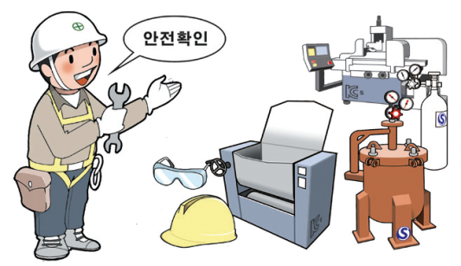
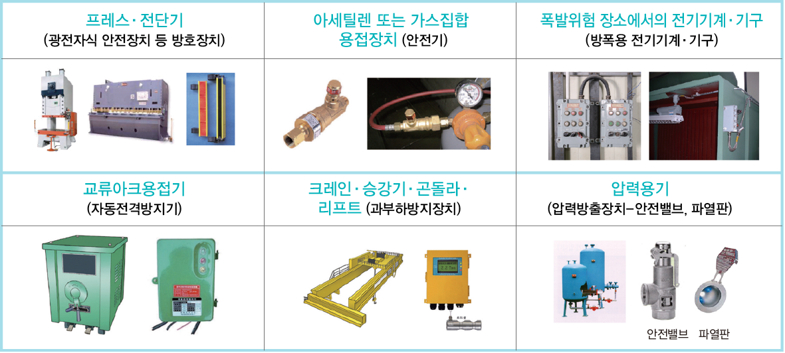


예비산업인력을 위한
안전보건나침반
2
안전하고 건강한 직장생활을 위한 가이드
매일 아침 작업시작 전 방호장치를 점검하고
상태가 이상이 없는지 확인한 후 작업 시작
2) 사전 안전성이 확보된
유해 위험한 기계 · 기구 ·
설비 등의 사용
• 안전인증 및 자율안전확인 대상 기계ㆍ기구(방호장치) 예
프레스 · 전단기
(양수조작식,광전자식 방호장치 등)
아세틸렌 또는 가스집합 용접장치 (안전기)
폭발위험 장소에서의 전기기계 · 기구 (방폭용 전기기계 · 기구)
* 관련 설명
· KCs 마크 : 안전인증 및
자율안전확인의 표시
· S마크 : 산업안전보건법 제84조 제3항에 따른 안전인증대상기계등이 아닌 유해·위험기계 등의 안전인증 표시
교류아크용접기
(자동전격방지기)
크레인 · 승강기 · 곤돌라 · 리프트 ·고소작업대 (과부하방지장치)
압력용기
(압력방출장치 - 안전밸브, 파열판)

Slide 20
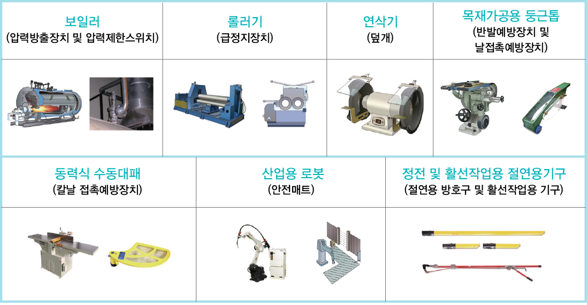
예비산업인력을 위한
안전보건나침반
2
안전하고 건강한 직장생활을 위한 가이드
보일러
(안전밸브)
롤러기
(급정지장치)
연삭기
(덮개)
목재가공용 둥근톱
(반발예방장치 및
날접촉예방장치)
2) 사전 안전성이 확보된
유해 위험한 기계 · 기구 ·
설비 등의 사용
동력식 수동대패
(칼날 접촉예방장치)
산업용 로봇
(안전매트,광전자식 방호장치)
정전 및 활선작업용 절연용기구
(절연용 방호구 및 활선작업용 기구)

Slide 21
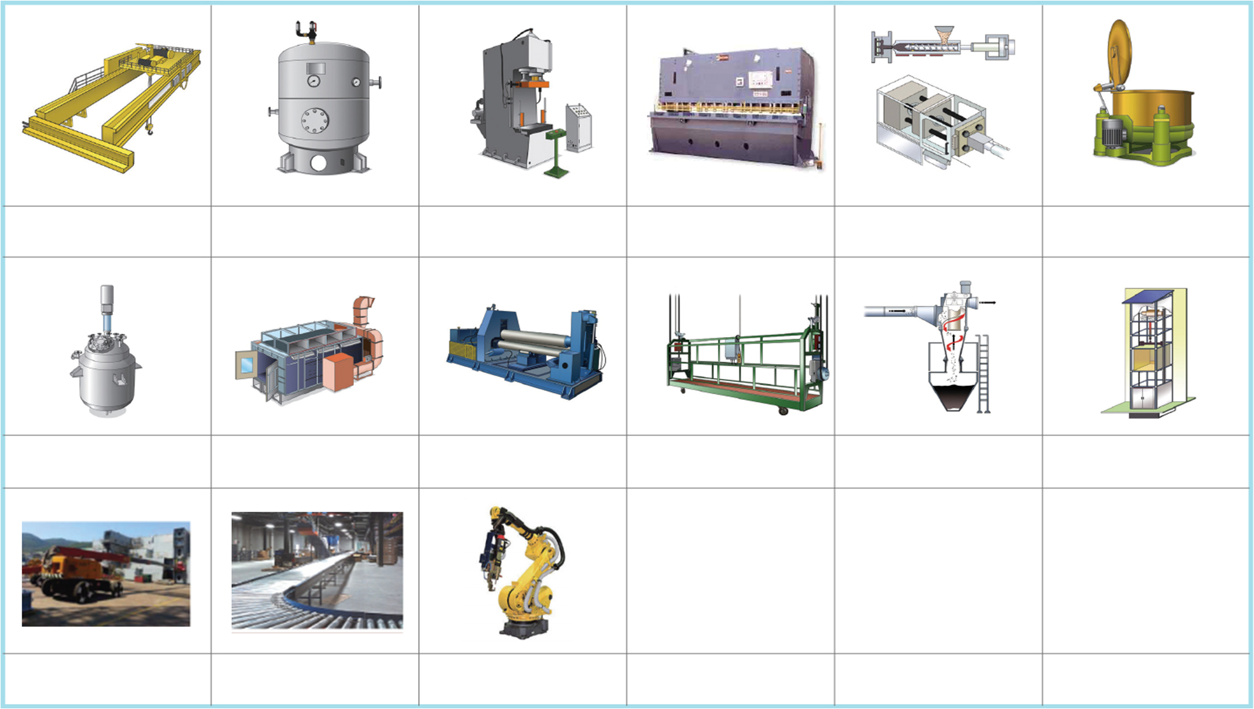
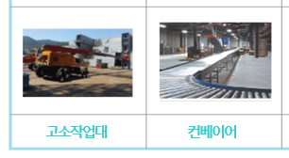
예비산업인력을 위한
안전보건나침반
2
안전하고 건강한 직장생활을 위한 가이드
3) 유해 위험 기계ㆍ
기구ㆍ설비에 대한
정기적 안전 검사를
통한 안전확보
크레인
압력용기
프레스
전단기
사출성형기
원심기
화학설비 및 부속설비
건설설비 및 부속설비
롤러기
곤돌라
국소배기장치
리프트
고소작업대
컨베이어
산업용로봇

Slide 22
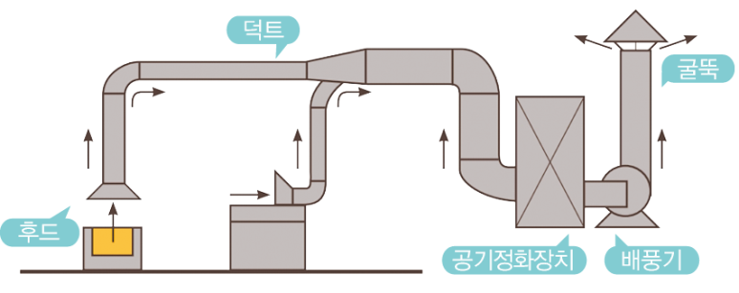
예비산업인력을 위한
안전보건나침반
2
안전하고 건강한 직장생활을 위한 가이드
08.
건강보호장치(설비)를
통한 건강장해 예방
설비나 기계에 안전장치가 있는 것처럼 사업장에도 건강을 지키기 위한 건강보호장치가 마련되어 있어야 함
건강보호장치 작동이 충분히 유지되는 것이 중요하므로 사업장 내 구성원 모두가
장치 작동상태에 항상 관심을 가져야 함
임의로 장치의 형상, 위치를 변경시키지 않음
1) 국소배기장치란?
발생된 분진 등의 유해물질이 주변 공기로 확산되기 전에 가능한 한 고농도 상태에서 국소적으로 공기를 포집하여 유해물질의 확산을 사전에 방지할 수 있도록 처리하는 방법
국소배기장치의 구성 : 후드, 덕트, 공기정화장치, 배풍기, 배기덕트 및 배기구
2) 전체환기장치란?
분진, 미스트, 흄, 가스, 증기 등 오염물질이 존재하는 옥내작업장에 송기 (送氣)배기를 실시하는데
이들의 오염물질을 공기 중에 확산 희석하기 위한 장치로 유해물질을 희석시켜 농도를 낮게 하는 방법

Slide 23
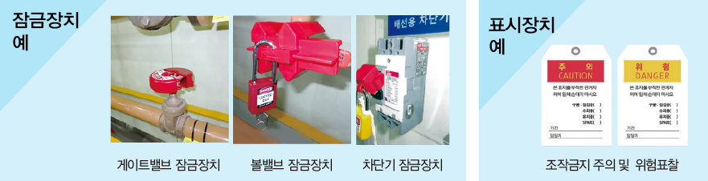
예비산업인력을 위한
안전보건나침반
2
안전하고 건강한 직장생활을 위한 가이드
09.
감전 재해 예방을 위한
안전조치
위험 표시가 있는 장소에 함부로 접근하거나 손을 접촉시키면 안됨
담당자가 아닌 사람은 변전소나 전기실 등에 접촉 및 출입 금지
이동식 전등, 전선 등은 절연 걸이대에 고정 (못이나 금속제에 걸지 않음)
젖은 손, 맨발인 채로 직접 전기기기나 배선 등에 접촉하지 않음
전기기계의 청소는 전원을 완전 차단 후 실시
전기기계기구의 정비, 수리, 점검 등의 전기작업은 반드시 전기 전문가 또는 유자격자가 작업
피복 절연전선에서도 고열이나 습기로 절연불량이 되는 경우가 있으므로 주의
1) 일반사항
게이트밸브 잠금장치
볼밸브 잠금장치
차단기 잠금장치
조작금지 주의 및 위험표찰

Slide 24

예비산업인력을 위한
안전보건나침반
2
안전하고 건강한 직장생활을 위한 가이드
스위치 덮개를 열어 놓은 채 있어서는 안됨
스위치 상자 주위에 물건을 놓지 않음
퓨즈는 규정 이외의 것을 사용하지 않음
작업 종료 후 스위치를 차단, 정전 시 전기 기계 스위치를 반드시 차단
잠금장치 및 위험표지, 고장·수리 중 표지판이 걸려있는 스위치는 절대로 손대면 안됨
스위치 조작 전 전기 기계의 운전으로 인해 다른 사람이 위험해질 우려가 있는지 확인
2) 전기 스위치의 취급
3) 이동형 또는 휴대형
전기기계기구 사용
전동기기는 작업 목적에 적합한 것을 사용
스위치, 플러그, 피복손상, 접지선 등 작업시작 전에 기기의 이상 유무 점검
작업장 조명, 작업공간, 가연성물질 존재 유무 등 작업장의 환경 조건 점검
감전방지용 누전차단기를 접속하고 동작 상태에 이상이 있는 누전차단기는 즉시 교체
전기용품안전 관리법에 의한 이중절연구조 또는 이와 같은 수준 이상으로 보호되는 전기기계기구를 사용
핸드그라인더
핸드 드릴
금속 절단기
이동식 조명등

Slide 25

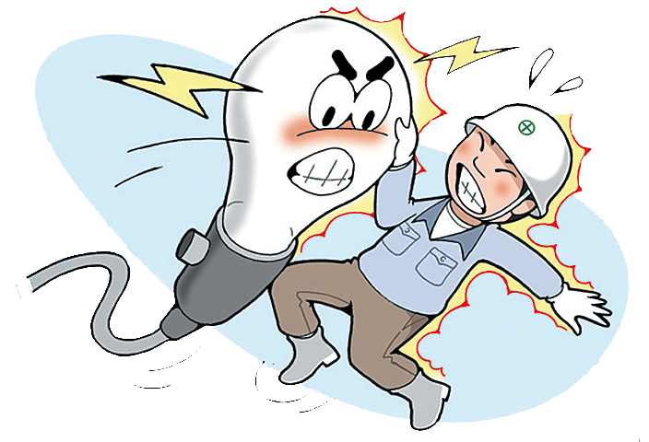
예비산업인력을 위한
안전보건나침반
2
안전하고 건강한 직장생활을 위한 가이드
감전사고 발생시 응급조치
우선 전원을 차단하고 피재자를 위험지역에서 신속히 대피시키고 2차 재해가 발생하지 않도록 조치
호흡 · 의식 · 맥박 상태 등을 신속, 정확하게 확인
감전쇼크로 높은 곳에서 추락한 경우 출혈상태, 골절 유무 등을 확인
관찰결과 의식이 없거나 호흡 및 심장이 정지해 있거나 출혈을 많이 하였을 경우 곧 필요한 응급처치를 실시
감전쇼크로 호흡정지 시 약 1분 이내에 혈액중의
산소함유량이 감소하여 산소결핍 현상이
나타나므로 최단시간 내에 인공호흡 실시

Slide 26
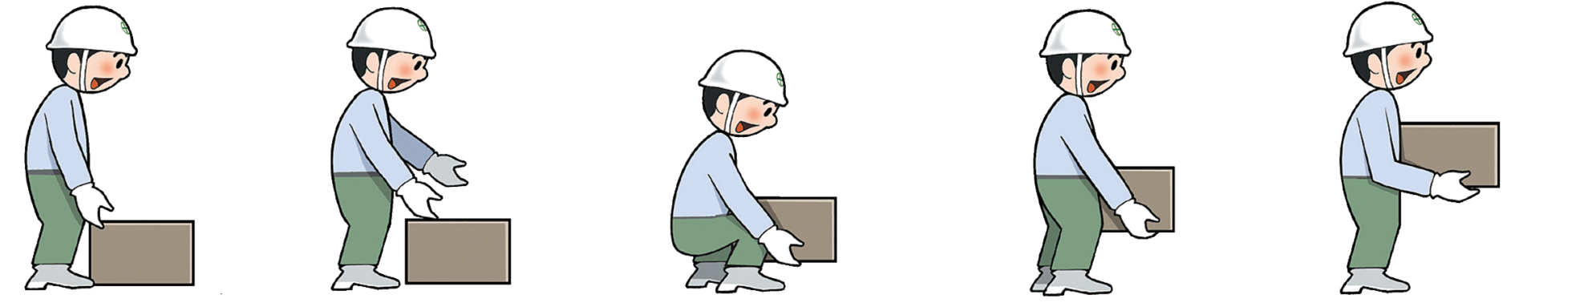

예비산업인력을 위한
안전보건나침반
2
안전하고 건강한 직장생활을 위한 가이드
10.
운반작업 안전
운반작업 주요재해
하역작업 주요재해
화물 사이에 손을 넣음
화물을 발 위에 떨어뜨림
화물에 신경을 쓰느라 주의가 분산되어
운반구 등에 부딪히거나 중심을 잃어
넘어짐
화물이 떨어지거나 무너져 내림
화물을 쌓을 때 손이나 발이 끼임
화물을 들어올릴 때 무리한 힘을 가하거나
자세불량으로 허리를 다침
물건을 들어올리는 방법
① 무게 중심을
확인한다
② 가까이 선다
③ 허리를 펴고
쪼그리고 앉는다
④ 몸에 밀착시켜
안정되게 잡는다
⑤ 다리를 이용해
들어 올린다

Slide 27
예비산업인력을 위한
안전보건나침반
2
안전하고 건강한 직장생활을 위한 가이드
11.
수공구 사용
망치, 스패너, 렌치, 줄, 드라이버 등을 총칭해 수공구라고 부름
수공구에 의한 재해를 방지하기 위한 일반적인 사항
공구는 사용 전에 반드시 점검하고 불완전한 것은 절대로 사용하지 말 것 불량 수공구(공구 사용 도중 고장이 나거나 구부러지는 것)는 즉시 교체 공구는 일정한 장소에 두어 작업장을 깨끗이 할 것 공구를 기계 위나 떨어지기 쉬운 장소에 두어서는 안됨 수공구가 기름에 묻었을 때에는 깨끗하게 닦음 수공구에는 각각의 용도가 정해져 있으므로 용도에 맞는 올바른 공구를 사용 공구를 사용하고 난 후 개수와 상태를 확인하고 정리 정돈한다.

Slide 28



예비산업인력을 위한
안전보건나침반
2
안전하고 건강한 직장생활을 위한 가이드
12.
화재예방
화재의 3요소는 가연물, 점화원, 산소
불을 끄는 경우 3요소 중 한 가지를 제거해야 함
화재예방을 위해서는 다음의 사항을 준수
화기엄금 표시가 있는 장소에서는 화기(불 또는 불로 되는 것) 사용금지
작업 상 필요하더라도 관리자 허가 없이 화기 사용금지
화재위험장소에는 점화원이 될만한 것(성냥, 라이터 등) 소지금지
화기작업이 필요한 경우 반드시 정해진 책임자의 허가를 받음
화기작업 시 가연물이 있는 곳은 피하고 바람이 강한 때를 피해 작업
화기작업 후 주변을 정리하고 불이 꺼진 것을 확인

Slide 29



예비산업인력을 위한
안전보건나침반
2
안전하고 건강한 직장생활을 위한 가이드
12.
화재예방
기름이 묻은 걸레, 톱밥, 셀룰로이드 등은 자연발화 가능성이 있어 지정 용기에 넣고
반드시 뚜껑을 덮음
대패 쓰레기 등 연소하기 쉬운 것은 정해진 장소에 보관
타는 냄새, 연기를 본 경우 등 화재위험 감지 시 즉시 보고
작업자는 소화기가 놓인 장소(위치)를 알고 있어야 함
소화기재는 정해진 장소에서 임의로 옮기지 않으며, 소화기구 주위 정리정돈 실시
대피로를 확보하고 근로자 대피를 유도하는 화재감시자 지정 및 배치
화재 발견 시 경보설비 작동 및 큰 소리로 알림, 혼자서 불을 끄려고 해서는 안됨
화재 보고는 가장 신속하게 하며 전화연락 요령 및 비상연락망을 잘 기억할 것
감전 방지를 위해 즉시 부근의 전원 스위치를 끔
④ 소화설비

Slide 30
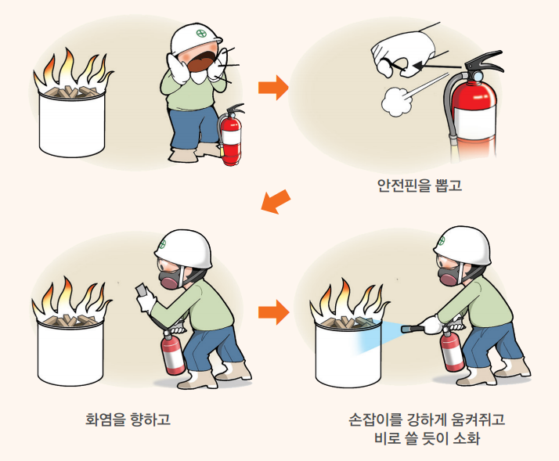
예비산업인력을 위한
안전보건나침반
2
안전하고 건강한 직장생활을 위한 가이드
올바른 소화기 사용법
① 소화기를 불이 난 곳으로 옮김
② 손잡이 부분의 안전핀을 뽑음
③ 바람을 등지고 서서 호스가
불꽃을 향하게 함
④ 손잡이를 힘껏 움켜쥐고
빗자루로 쓸 듯이 뿌림

Slide 31
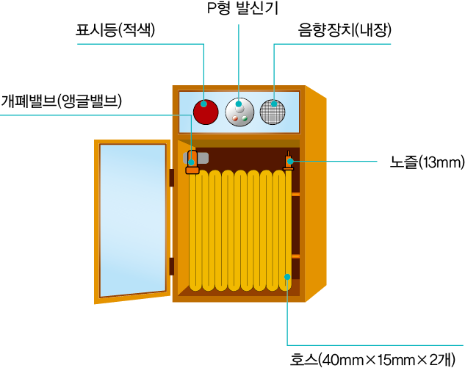
예비산업인력을 위한
안전보건나침반
2
안전하고 건강한 직장생활을 위한 가이드
옥내 소화전 사용법
소화전함을 열어 관창을 잡고
적재된 호스를 밖으로 끄집어 낸다.
소화전밸브를 시계 반대 방향으로
돌려서 개방한다.
두 손으로 관창을 잡고 불이 난 곳
까지 호스를 전개하여 불을 끈다.
P형 발신기
표시등(적색)
음향장치(내장)
개폐밸브(앵글밸브)
노즐
호스

Slide 32
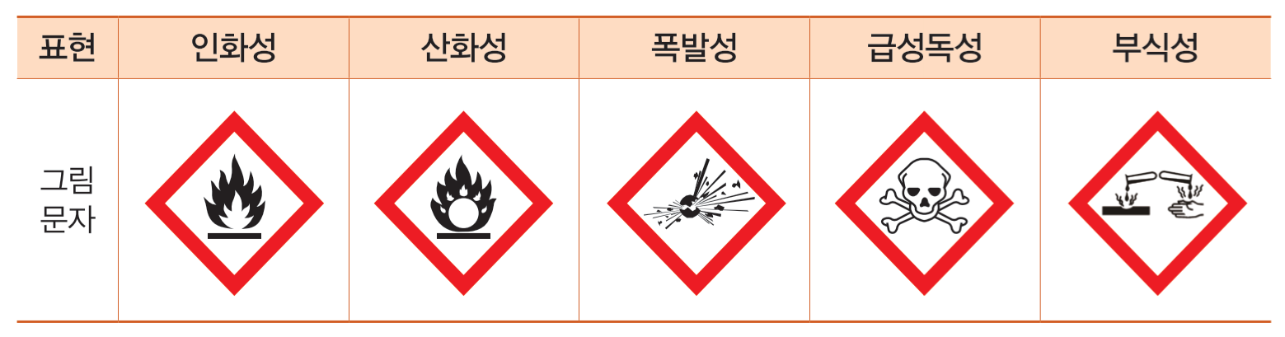
예비산업인력을 위한
안전보건나침반
2
안전하고 건강한 직장생활을 위한 가이드
13.
화학물질 안전보건
물질안전보건자료(MSDS, Material Safety Data Sheet)란?
의약품을 구입하면 그 성분 및 함량, 효능, 부작용 등을 알려주는 설명서처럼 화학제품의 안전한 취급·사용을 위한 정보자료
MSDS 목적
화학물질 사용자는 MSDS를 통해 화학물질의 유해위험 정보를 바로 알고 화학물질로 인한 중독,
화재·폭발 등 산업재해를 사전에 예방할 수 있음
MSDS 경고표지

Slide 33
예비산업인력을 위한
안전보건나침반
2
안전하고 건강한 직장생활을 위한 가이드
사업주 준수사항
화학물질 취급 전 MSDS 교육 실시
- 교육내용 : 해당 화학물질의 유해성ㆍ위험성, 취급상의 주의사항, 적절한 보호구, 사고 시 대처방법 등
화학물질 취급에 따른 MSDS 비치·게시
화학물질 경고표지 부착(사업장 내 취급 장소, 용기, 소분용기 등)
보호구 지급 등 화학물질 취급에 따른 각종 건강보호 조치 및 작업 관리 실시
13.
화학물질 안전보건
근로자 준수사항
화학물질 취급 전 MSDS 교육 이수
작업공정별 관리요령을 준수해 작업
화학물질을 소분 용기에 덜어 사용 시 소분 용기에 경고표지 부착
- 경고표지(표시)가 되어 있는 용기에서 물질안전보건자료대상물질을 옮겨 담기 위해 일시적으로
용기 사용 시 경고표지 부착
지급 받은 보호구 착용
화학물질 취급으로 인한 건강이상 발생 시 사업주에게 즉시 보고

Slide 34
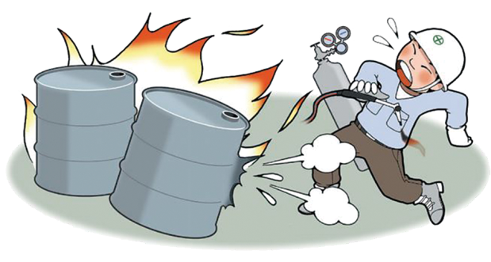
예비산업인력을 위한
안전보건나침반
2
안전하고 건강한 직장생활을 위한 가이드
14.
위험물질, 안전한 취급
물질 중에서 화재·폭발 등의 원인이 되는 위험성을 가진 물질을 위험물이라고 함.
이러한 물질들은 취급 부주의 등에 따라 대형사고가 발생할 수 있어 안전수칙을 반드시 준수
위험물질의 종류
• 폭발성 물질 및 유기과산화물
• 물반응성 물질 및 인화성 고체
• 산화성 액체 및 고체
• 급성 독성 물질
• 인화성 액체
• 인화성 가스
• 부식성 물질
위험물질관련 재해사례
유류가 들어 있던 빈 드럼통에 불을 가까이 해 폭발
스토브에 기름을 붓다가 폭발
도장 작업 후 작업장에 화기를 가까이 해 폭발 등

Slide 35
예비산업인력을 위한
안전보건나침반
2
안전하고 건강한 직장생활을 위한 가이드
15.
유해물질, 안전한 취급
유해물질 (관리대상)의 종류
• 유기화합물 • 금속류 • 산ㆍ알칼리류 • 가스상태 물질류
유해물질 취급 시 주의사항
유해물질 취급 전 반드시 물질안전보건자료(MSDS)를 참고하여 해당물질의 유해위험성 및 적정한 보호구, 비상시 대응요령을 숙지한다.
유해물질이 들어 있는 용기(들어 있던 빈 용기도)는 밀폐해 유해물질이 공기 중에 날린다거나 가스가 발생되지 않도록 할 것
유해물질을 마음대로 갖고 다니거나 다른 작업장으로 옮기지 말 것
손으로 직접 만지지 말고, 작업한 손으로 담배 등을 피우지 말 것
유해물질을 사용하는 장소에서 흡연을 하거나 음식물을 먹지 않도록 한다.
유해물질에서 발생하는 분진,가스 및 증기가 국소배기장치의 후드와 공기정화장치를 거쳐 외부배기가 되도록 한다

Slide 36
예비산업인력을 위한
안전보건나침반
2
안전하고 건강한 직장생활을 위한 가이드
15.
유해물질, 안전한 취급
화학물질 취급자 5대 안전보건수칙
➊ 내가 사용하는 물질이 무엇이고, 어떤 독성이 있는지 제대로 알 것
➋ 공기 중에 화학물질이 섞이지 않도록 용기뚜껑을 잘 닫을 것
➌ 환기시설을 잘 가동하여 작업장의 공기가 깨끗하도록 해야 함
➍ 적합한 개인용 보호구를 잘 착용할 것
➎ 정기적으로 건강진단을 받아야 함

Slide 37
예비산업인력을 위한
안전보건나침반
2
안전하고 건강한 직장생활을 위한 가이드
16.
유해위험장소에
출입제한
산소결핍의 위험성이 있는 장소의 예
• 분뇨, 폐수 등의 부패/분해가 이루어지는 장소 내부
• 장기간 밀폐된 산화가 쉬운 금속재의 탱크나 반응기 등 내부
• 곡물 또는 사료를 저장고나 발효를 위한 장소 등
이들 장소에서는 산소가 부족할 위험이(해당 물질이 산소를 소모함)있기 때문에
어디에서나 산소 결핍에 의한 사고가 일어날 위험이 있다.
화재폭발의 위험성이 있는 장소의 예
인화성 액체의 증기, 인화성 가스 또는 인화성 고체가 존재하여
폭발이나 화재가 발생할 우려가 있는 장소
화재ㆍ폭발 등 유해위험물질 보관 취급 장소 등

Slide 38
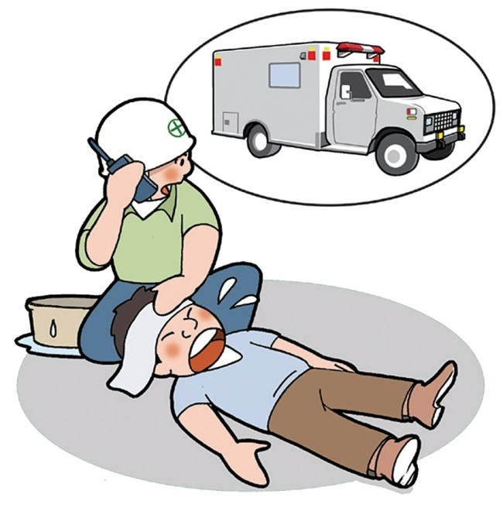
예비산업인력을 위한
안전보건나침반
2
안전하고 건강한 직장생활을 위한 가이드
17.
사고 발생시
대처 사항
당황하지 말고 심호흡을 한번 하기
경솔한 행동을 하지 말고 마음을 단단히 먹을 것
어떠한 조치를 할 때는 그 조치로 일어날 수 있는 것을 예상해보기
다른 사람에게 연락을 신속하게 오해가 생기지 않도록 정확하게 하기
절차 등을 임의로 바꾸지 않고 행동
부상을 입지 않은 사고나 작은 부상이라도 결코 숨기지 말 것

Slide 39
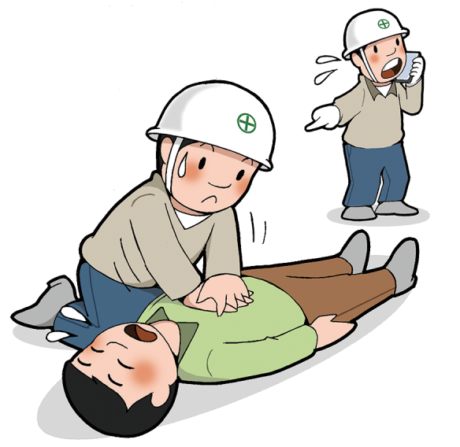
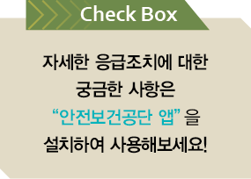
예비산업인력을 위한
안전보건나침반
2
안전하고 건강한 직장생활을 위한 가이드
18.
응급조치
구급조치의 일반적 주의사항
환자와 자신의 안전성 등 현장 현황 파악
호흡정지 등 우선순위를 파악 후 알맞은 처치 실시
무의식, 상태 위급 시 119에 도움 요청
주위의 도움을 요청하며 필요사항을 구체적으로 지시
불안해 하지 않도록 조용한 대화로 환자의 안정 유지
모포나 옷으로 체온 유지와 의식이 있는 경우 음료 준비
현장에 대한 관찰과 증거물 파악, 소지품 보존
모든 처치를 기록, 병원 이송 후 제시
환부 고정 등의 조치 후 주의하며 운반
자세한 응급조치에 대한
궁금한 사항은
“위기탈출 안전보건 앱”을
설치하여 사용해보세요!

Slide 40
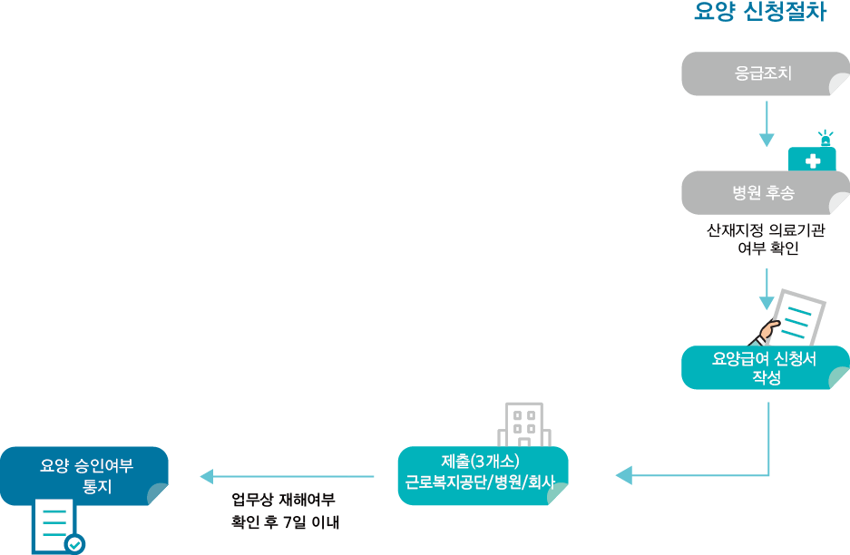
예비산업인력을 위한
안전보건나침반
2
안전하고 건강한 직장생활을 위한 가이드
요양 신청절차
18.
응급조치
산업재해 발생 시 요양신청 절차
응급조치
산업재해 발생 시 근로복지공단에 요양신청 절차를 알아 둘 필요가 있다.
사업장 내에서 근로자가 업무상의 사유로 부상, 질병, 장해 또는 사망이 발생하면 산재지정병원에서 치료중인 상태에서 요양급여 신청서를 관할 근로복지공단에 신청 후 공단에서 승인여부를 결정 받아 요양급여를 받을 수 있다.
병원 후송
산재지정 의료기관
여부 확인
요양급여 신청서
작성
요양 승인여부
통지
제출(근로복지공단)
산재보험의료기관에서
대행제출 가능
업무상 재해여부
확인 후 7일 이내

Slide 41
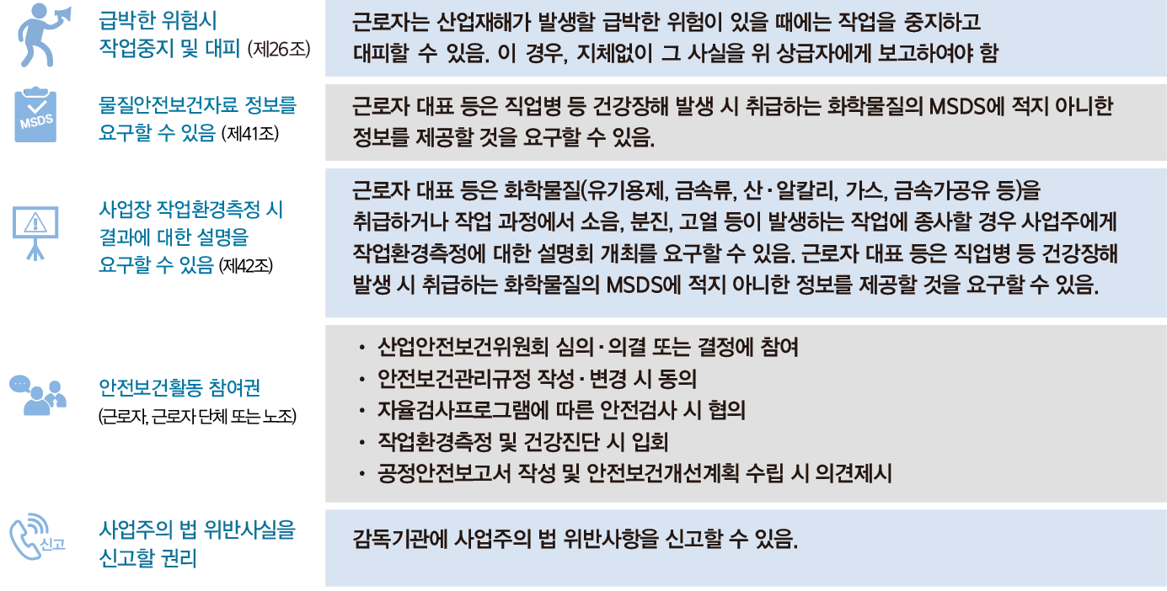
예비산업인력을 위한
안전보건나침반
2
안전하고 건강한 직장생활을 위한 가이드
근로자의 권리
급박한 위험시 작업중지 및 대피(제52조) | 근로자는 산업재해가 발생할 급박한 위험이 있을 때에는 작업을 중지하고 대피할 수 있음. 이 경우, 지체 없이 그 사실을 관리감독자 또는 부서의 장에게 보고하여야 함
물질안전보건자료 정보를 요구할 수 있음 (제110조) | 근로자의 안전 및 보건을 유지하거나 직업성 질환 발생 원인을 규명하기 위하여 물질안전보건자료대상물질을 제조하거나 수입한 자에게 대체자료로 적힌 화학물질의 명칭 및 함유량 정보를 제공할 것을 요구할 수 있음
사업장 작업환경측정 시 결과에 대한 설명을 요구할 수 있음 (제125조) | 산업안전보건위원회 또는 근로자대표는 등은 화학물질(유기용제, 금속류, 산·알칼리, 가스, 금속가공유 등)을 취급하거나 작업 과정에서 소음, 분진, 고열 등이 발생하는 작업에 종사할 경우 사업주에게 작업환경측정에 대한 설명회 개최를 요구할 수 있음. 근로자 대표 등은 직업병 등 건강장해 발생 시 취급하는 화학물질의 MSDS에 적지 아니한 정보를 제공할 것을 요구할 수 있음
안전보건활동 참여권 (근로자, 근로자 단체 또는 노조) | • 산업안전보건위원회 심의·의결 또는 결정에 참여 • 안전보건관리규정 작성·변경 시 동의 • 자율검사프로그램에 따른 안전검사 시 협의 • 작업환경측정 및 건강진단 시 입회 • 공정안전보고서 작성 및 안전보건개선계획 수립 시 의견제시
사업주의 법 위반사실을 신고할 권리 | 감독기관에 사업주의 법 위반사항을 신고할 수 있음

Slide 42

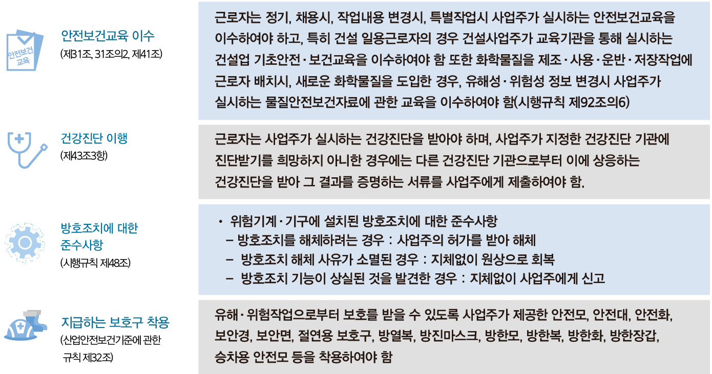
예비산업인력을 위한
안전보건나침반
2
안전하고 건강한 직장생활을 위한 가이드
근로자는 산업재해예방 기준을 준수하고, 사업주가 실시하는 산업재해 방지에 관한 조치에 따라야 함
(산업안전보건법 제6조)
근로자의 의무
안전보건교육 이수 (제29조, 31조, 제110조) | 근로자는 정기, 채용 시, 작업내용 변경 시, 특별작업 시 사업주가 실시하는 안전보건교육을 이수하여야 하고, 특히 건설 일용근로자의 경우 건설사업주가 교육기관을 통해 실시하는 건설업 기초안전·보건교육을 이수하여야 함. 또한 화학물질을 제조 · 사용 ·운반 · 저장작업에 근로자 배치 시, 새로운 화학물질을 도입한 경우, 유해성·위험성 정보 변경 시 사업주가 실시하는 물질안전보건자료에 관한 교육을 이수하여야 함(시행규칙 제92조의6)
건강진단 이행 (제133조) | 근로자는 사업주가 실시하는 건강진단을 받아야 하며, 사업주가 지정한 건강진단 기관에 진단받기를 희망하지 아니한 경우에는 다른 건강진단 기관으로부터 이에 상응하는 건강진단을 받아 그 결과를 증명하는 서류를 사업주에게 제출하여야 함
방호조치에 대한 준수사항 (시행규칙 제99조) | 위험기계 · 기구에 설치된 방호조치에 대한 준수사항 - 방호조치를 해체하려는 경우 : 사업주의 허가를 받아 해체 - 방호조치 해체 사유가 소멸된 경우 : 지체 없이 원상으로 회복 - 방호조치 기능이 상실된 것을 발견한 경우 : 지체 없이 사업주에게 신고
지급하는 보호구 착용 (산업안전보건기준에 관한 규칙 제32조) | 유해 · 위험작업으로부터 보호를 받을 수 있도록 사업주가 제공한 안전모, 안전대, 안전화, 보안경, 보안면, 절연용 보호구, 방열복, 방진마스크, 방한모, 방한복, 방한화, 방한장갑, 승차용 안전모 등을 착용하여야 함

Slide 43
3
(공통) 재해사례와 예방대책

Slide 44

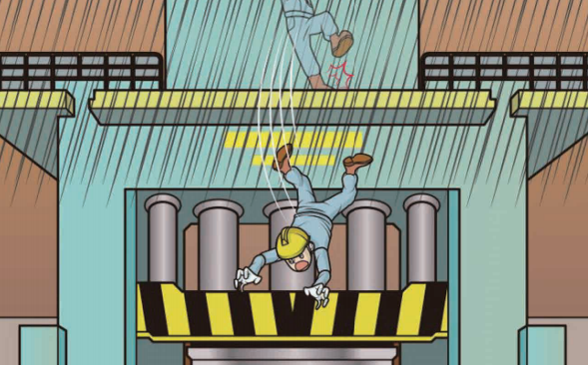


예비산업인력을 위한
안전보건나침반
3
재해사례와 예방대책
01
프레스 상부 작동유 탱크 위에서 작동유 보충 작업중 약 13m 아래 바닥으로 떨어짐
프레스 상부에서 떨어짐
발생 원인
추락 위험장소 안전난간 미설치
예방 대책
작업발판 및 통로 끝, 개구부 등 추락 위험 장소에 안전난간 등 설치
안전난간 설치가 곤란한 경우 추락방호망 설치, 안전대(부착설비 설치) 지급 및 착용

Slide 45
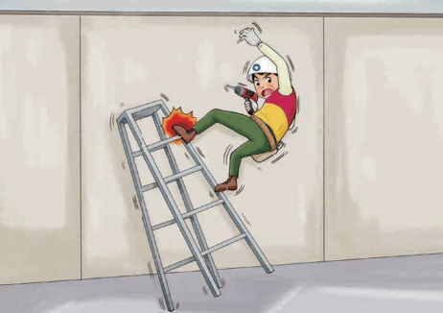
예비산업인력을 위한
안전보건나침반
3
재해사례와 예방대책
02
식품업체 지하 저장고(높이 약 3.75m) 정리를 위해 이동식 사다리를 이용해 내려가던 중 떨어짐
불안전한 사다리에서 떨어짐
*기인물 : 이동식 사다리(길이 5m)
*특이사항
- 하단 미끄럼 방지부 파손 및 마모
- 중간 프레임 파단부를 목재로 연결
발생 원인
안전조치가 불안전한 사다리 사용 (파손 및 마모, 파단부를 목재로 연결)
보호구 미지급 및 미착용
이동식사다리 넘어짐∙미끄러짐 방지조치 실시, 견고한 구조로 설치∙사용, 사용 전 이상유무 점검
안전모, 안전대 등 보호구 지급∙착용
이동식사다리 이동이 빈번한 경우 고정식 사다리 설치
예방 대책

Slide 46
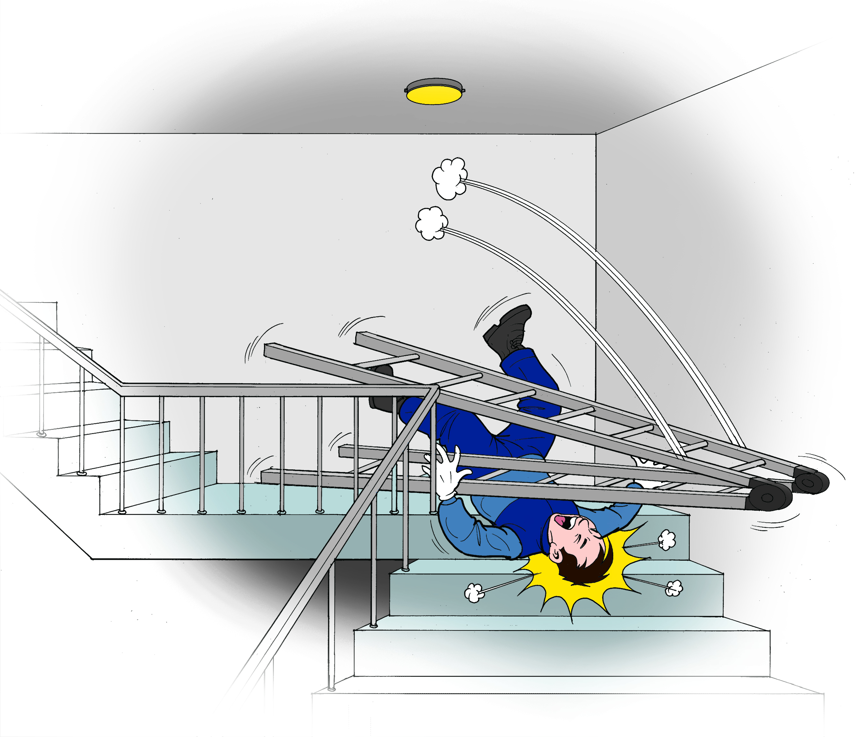
예비산업인력을 위한
안전보건나침반
3
재해사례와 예방대책
03
공장 내 비상계단에서 A형 사다리(이동식)를 사용해 2.95m 위 보안등 교체 중 사다리가 넘어지면서 계단에 떨어짐
A형 사다리를 이용해 보안등 교체작업 중 떨어짐
발생 원인
사다리 넘어짐 방지조치 미실시 및 작업자 단독작업
보호구 미착용
예방 대책
고소작업 시 이동식사다리 대신 안전한 작업발판 사용
이동식사다리는 통로로 사용
보호구 지급 및 착용 관리

Slide 47
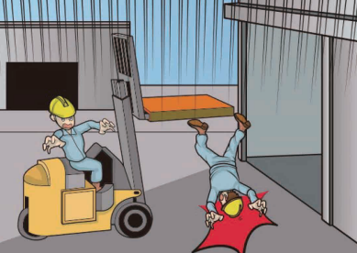
예비산업인력을 위한
안전보건나침반
3
재해사례와 예방대책
04
지게차 포크에 끼워진 팔레트 위에서 가건물 해체(빗물받이) 작업 후 지게차가 후진 중인 상태에서 약 2m 아래 바닥으로 떨어짐
지게차 포크 위에서 작업 중 떨어짐
발생 원인
지게차 주용도 외 사용 (팔레트 위에 탑승해 고소작업)
지게차 무자격자 운행, 작업계획서 미작성
보호구 미착용
예방 대책
고소작업 시 안전한 작업발판(비계, 고소작업대 등) 사용
지게차는 하역 운반용으로 사용, 지게차 작업 시 작업계획서 작성, 무자격자 운전금지
고소작업 시 안전모, 안전대 등 보호구 지급 및 착용

Slide 48
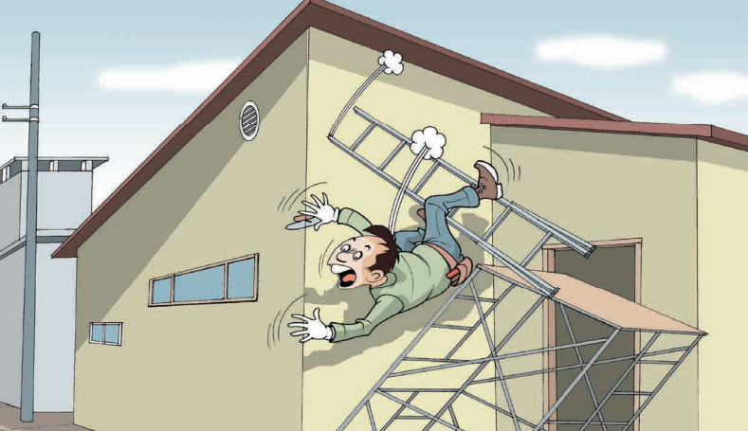
예비산업인력을 위한
안전보건나침반
3
재해사례와 예방대책
05
주택 신축현장에서 지붕 처마 밑 마감작업을 위해 이동식 비계(2단) 위에 A형 사다리를 설치해 올라가던 중 사다리와 이동식 비계가 동시에 넘어지면서 4.5m 아래로 떨어짐
이동식 비계 위에 설치한 사다리가 넘어지면서 떨어짐
발생 원인
작업발판 단부 안전난간 미설치
보호구(안전대) 미착용
예방 대책
작업발판 위 별도의 추가 작업발판 및 사다리 설치 금지
이동식 비계 아웃트리거 설치(넘어짐 방지), 이동식 비계에 견고한 고임재 설치
안전모, 안전대(부착설비 연결) 등 보호구 지급 및 착용

Slide 49
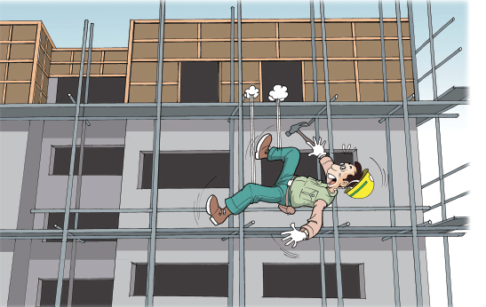
예비산업인력을 위한
안전보건나침반
3
재해사례와 예방대책
06
다가구 주택 신축현장에서 외벽 거푸집 설치 작업 중 외부 비계 작업발판 단부에서 실족해 11m 아래로 떨어짐
외부 비계 위에서 거푸집
작업 중 떨어짐
발생 원인
작업발판 단부 안전난간 미설치
보호구(안전대) 미착용
예방 대책
규정에 적합한 안전난간(상부 및 중간 난간) 설치
안전대(부착설비 연결) 등 보호구 지급 및 착용

Slide 50
예비산업인력을 위한
안전보건나침반
3
재해사례와 예방대책
건설현장 떨어짐(추락) 재해 예방
현황
전 산업 사망사고의 약 절반이 건설업에서 발생
건설업 사망사고의 절반 이상은 떨어짐에서 발생
정의
비계란 건물 외부에서 마감 등의 작업을 할 수 있도록 임시로 설치하는 가설물로 기둥, 작업발판, 연결부재 등으로 이뤄짐
강관 비계에 비해 체계적으로 조립 및 고정이 가능한 시스템 비계가 안전
불량비계란 작업발판, 안전난간 등이 설치되지 않아 추락에 취약한 비계
비계 위 작업 시 다음 사항을 꼭 기억하세요!
①작업발판 설치 ②안전난간 설치 ③안전대 지급 및 착용(부착설비 연결)

Slide 51
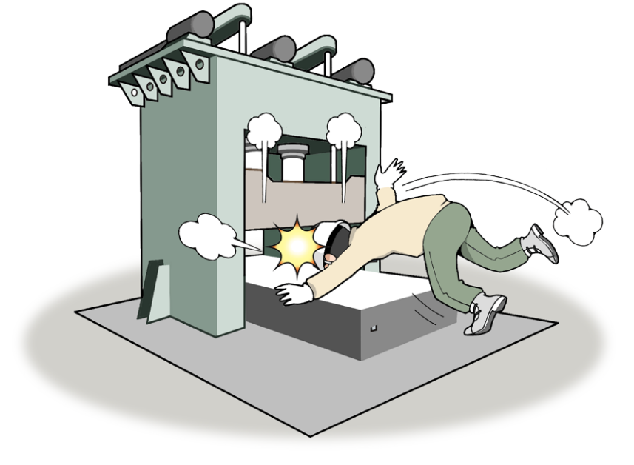
예비산업인력을 위한
안전보건나침반
3
재해사례와 예방대책
07
작업 전 유압프레스(압입능력 600톤) 점검 중 슬라이드가 하강해 금형 사이에 머리가 끼임
유압 프레스 점검 중
금형 사이에 끼임
*광전자식 방호장치
- 위험구역 내 작업자 동작 감지 시 즉시 운전정지
*양수조작식 방호장치
- 양손으로 누르고 있는 스위치 중 어느 한쪽이라도 손을 떼면 즉시 운전정지
*안전블록
- 상하 금형 사이에 블록을 넣어 고정시켜 불시 하강 방지
발생 원인
프레스 점검 중 운전정지 미실시
프레스 방호장치 미사용
※ 광전자식 ∙ 양수조작식 방호장치, 안전블록 등이 설치되어 있었으나 파손 등으로 인해 정상작동 불능
예방 대책
기계∙기구∙설비류 정비∙점검 등 비정형 작업 시 운전정지, 기동장치 잠금장치 설치(키 별도 보관), 점검중 꼬리표 부착(표지판 설치)
안전블록 및 방호장치 정상 가동 유지를 위한 관리 실시, 작업상황을 고려해 방호장치 추가 설치

Slide 52
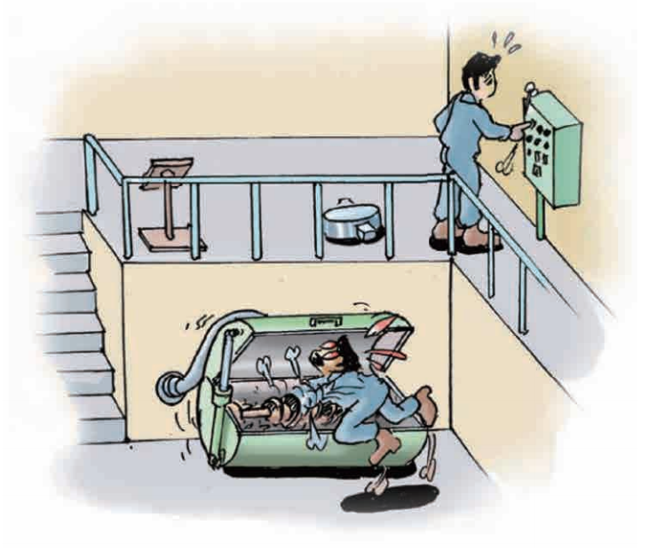
예비산업인력을 위한
안전보건나침반
3
재해사례와 예방대책
08
배합실 믹서기 내부 청소 중 타 작업자가 스위치를 조작해 믹서기가 가동되면서 회전날에 끼임
믹서기 내부 청소작업 중 회전날에 끼임
*덮개 연동장치(인터록)
- 기계 덮개 개방 시 즉시 운전정지
발생 원인
점검 중 운전정지 미실시
믹서기 방호장치(덮개 연동장치-인터록) 고장
예방 대책
기계∙기구∙설비류 정비∙점검 등 비정형 작업 시 운전정지, 기동장치 잠금장치 설치(키 별도 보관), 점검중 꼬리표 부착(표지판 설치)
방호장치(덮개 연동장치) 정상 작동 유지 및 관리

Slide 53
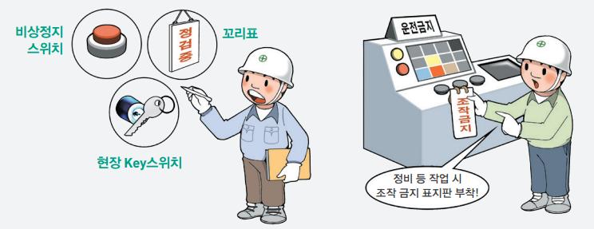
예비산업인력을 위한
안전보건나침반
3
재해사례와 예방대책
예방 대책
기계∙기구∙설비 끼임 재해 예방
기계 운전정지(전원차단)
기동장치 잠금장치 설치(키 별도 보관)
점검중 등 조작금지 꼬리표(표지판) 설치

Slide 54
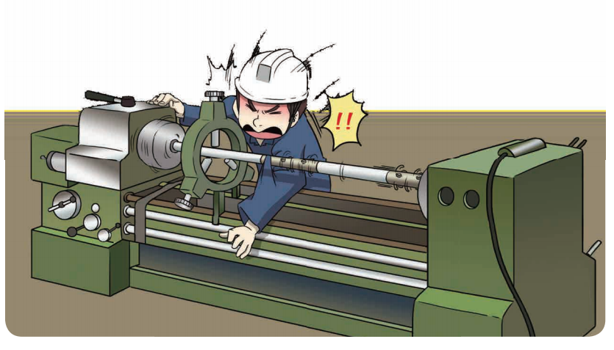
예비산업인력을 위한
안전보건나침반
3
재해사례와 예방대책
09
작업자가 범용 선반을 이용해 기계부품 가공작업 중 방진구(고정식)를 조절하다가 가공물의 돌출된 볼트에 작업복이 말림
선반작업 중 가공품에 작업복이 말림
발생 원인
기계 가동 중 말림 위험이 있는 회전 가공물에 접근 (방호조치 미실시)
가공물 (댐퍼축) 돌출부 방호조치 미실시
비상정지스위치 설치 위치 부적합 (말림 위치에서 1.5m 떨어진 곳에 설치됨)
예방 대책
위험부위 덮개 또는 울 등 설치, 돌출회전 물체를 묻힘형으로 설치 등 방호조치 실시
작업자가 조작하기 쉬운 곳에 적절한 비상정지장치 설치(발 조작식 비장정지장치 등)
안전한 위치에서 방진구 조절

Slide 55
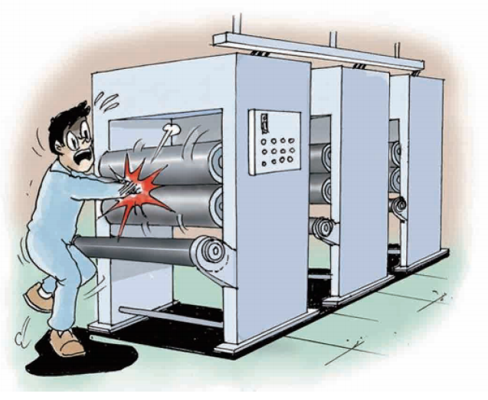
예비산업인력을 위한
안전보건나침반
3
재해사례와 예방대책
10
인쇄기 롤러 사이에서 인쇄 품질 확인 중 이물질을 발견해 제거하려다 손이 롤러 사이에 끼임
이물질 제거 중 롤러 사이에 손 끼임
∙
발생 원인
이물질 제거 등의 작업 시 기계 운전정지 미실시
방호덮개를 제거하고 이물질 제거
예방 대책
기계∙기구∙설비류 정비∙점검 등 비정형 작업 시 운전정지, 기동장치 잠금장치 설치(키 별도 보관), 점검중 꼬리표 부착(표지판 설치)
롤러와 롤러 사이 끼임점에 방호덮개 설치 및 임의 해체 금지

Slide 56
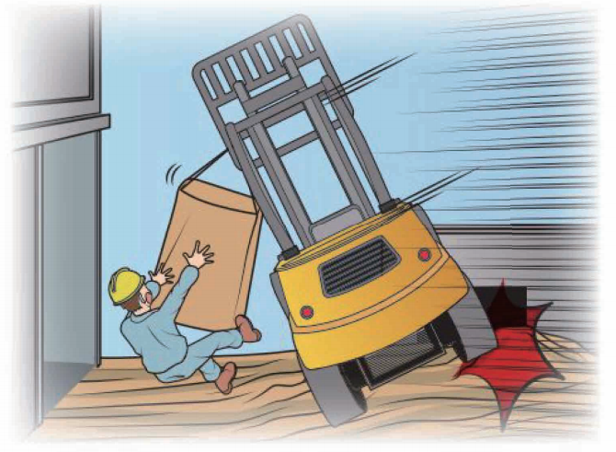
예비산업인력을 위한
안전보건나침반
3
재해사례와 예방대책
11
왼쪽 포크에 마대(1.2톤)를 걸고 이동 중인 지게차(3.5톤)가 바닥에 쌓인 원자재 위로 올라가다 넘어지면서, 운전석에서 떨어진 운전자가 넘어지는 지게차와 바닥 사이에 머리 끼임
지게차가 뒤집혀 운전자 끼임
발생 원인
포크 한쪽에 마대를 걸면서 편하중 발생
사전조사 및 작업계획서 작성, 지게차 넘어짐 방지 조치 미실시
무자격자 운전, 안전띠 미착용
예방 대책
편하중이 발생하지 않도록 적재
작업계획서 작성, 넘어짐 우려가 있는 장소에 유도자 배치
유자격자 운전, 안전띠 설치 및 착용

Slide 57
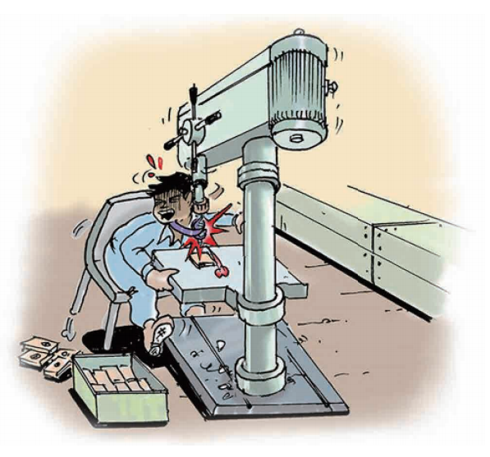
예비산업인력을 위한
안전보건나침반
3
재해사례와 예방대책
12
탁상용 드릴을 사용해 금속부품 타공 작업 중 작업자가 착용한 스카프가 드릴기 날에 말려 들어가면서 목이 졸려 질식
회전하는 드릴 날에 스카프가 말림
발생 원인
말림 위험이 있는 복장 착용(추운 날씨로 인해 스카프 착용)
예방 대책
몸에 밀착되는 말림 위험이 없는 복장 착용
드릴 날 방호덮개 설치

Slide 58
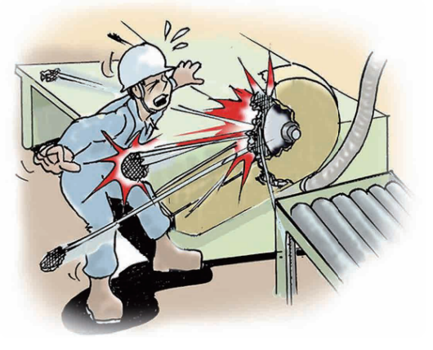
예비산업인력을 위한
안전보건나침반
3
재해사례와 예방대책
13
탁상용 연삭기를 사용해 자동차 엔진부품을 연삭하던 중 연삭숫돌이 깨지면서 발생한 파편에 가슴을 맞음
탁상용 연삭기로 작업 중 깨진 연삭숫돌에 맞음
발생 원인
연삭숫돌의 최고 사용회전속도를 초과해 사용
연삭숫돌 파편이 방호덮개 강도 미달로 인해 튀어나옴
예방 대책
연삭숫돌 제원표을 확인해 최고원주속도 이내에서 사용
연삭숫돌 최고원주속도, 직경 등을 고려한 적합한 방호덮개 사용
안전에 관한 성능(자율안전확인)을 검증 받은 연삭기 사용

Slide 59
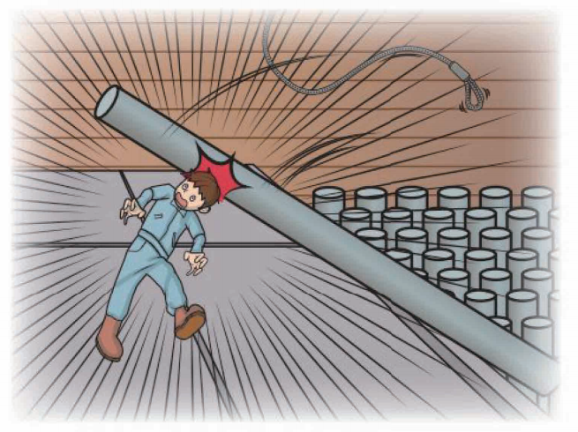
예비산업인력을 위한
안전보건나침반
3
재해사례와 예방대책
14
천장 크레인(5톤)을 사용해 운반 중이던 원기둥 반제품(길이 4m, 중량 270kg)이 떨어지면서 근처에서 청소 중이던 작업자 머리에 떨어짐
운반작업 중 떨어진 반제품(원기둥 형태)에 맞음
발생 원인
위험구간(인양 하부 등) 내 작업자 통제 미흡
천장 크레인 인양 줄걸이 방법 안전수칙 미흡
안전모 등 보호구 미착용
예방 대책
인양 하부 등 위험구간 내 작업자 출입금지 및 출입통제(방책 등 설치)
중량물 취급에 따른 작업계획서 작성 및 안전한 줄걸이 방법 교육 실시
줄걸이 작업 시 신호방법 지정 및 준수, 이탈 위험이 엇는 적절한 줄걸이 용구 사용 등

Slide 60
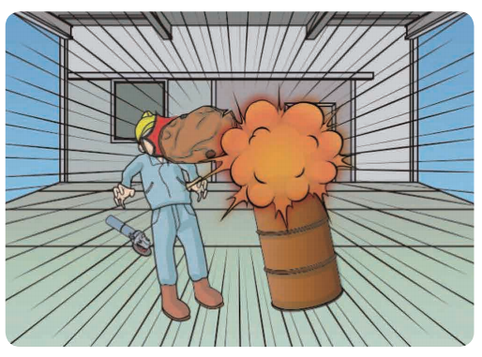
예비산업인력을 위한
안전보건나침반
3
재해사례와 예방대책
15
메탄올을 보관했던 철제 빈 드럼통을 핸드그라인더로 절단하던 중 드럼통 내부에 잔류된 인화성 증기가 절단 불꽃에 점화∙폭발하면서 날아온 드럼통 상판에 안면 및 두부를 맞음
핸드그라인더로 폐드럼통 절단작업 중 폭발
발생 원인
인화성 증기로 인한 폭발 위험 상태에서 점화원(핸드그라인더 절단 불꽃) 작용
폐드럼통을 목적외 용도로 사용하기 위해 가공
예방 대책
밀폐된 드럼통 등 절단 시 내부에 인화성 증기 등의 존재 여부 확인(사용 물질명 표기 등)
절단작업 전 내부를 물 또는 불활성 기체 등으로 완전히 치환하여 폭발 위험요인 제거
폐드럼통의 사용 내역을 알 수 없는 경우가 많아, 가급적 이를 가공해 다른 용도로 사용 제한

Slide 61
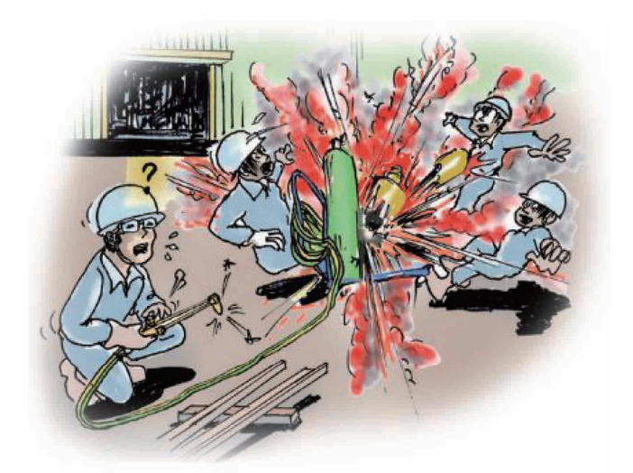
예비산업인력을 위한
안전보건나침반
3
재해사례와 예방대책
16
LPG-산소용접기로 절단 작업 중 토치에서 가연성 가스가 나오지 않아 이를 조정하던 중 불꽃이 역화되면서 LPG용기 폭발
LPG-산소절단 중 불꽃 역화로 인해 용기 폭발
*산소와 LPG 사용 압력비
- 일반적인 절단작업의 경우 산소는 LPG에 비해 압력이 10배 정도 높음
- 압력비로 인해 상대적으로 LPG에서 역화가 발생할 위험이 있음
발생 원인
취관(토치) 팁 막힘, 가스 소진 등으로 인한 역화
예방 대책
역화방지기를 가연성가스 압력조정기 후단과 토치 호스 사이에 설치
토치의 화구 및 LPG용기 충진 상태 확인 철저
용기에 설치된 압력계를 정상 상태로 관리

Slide 62
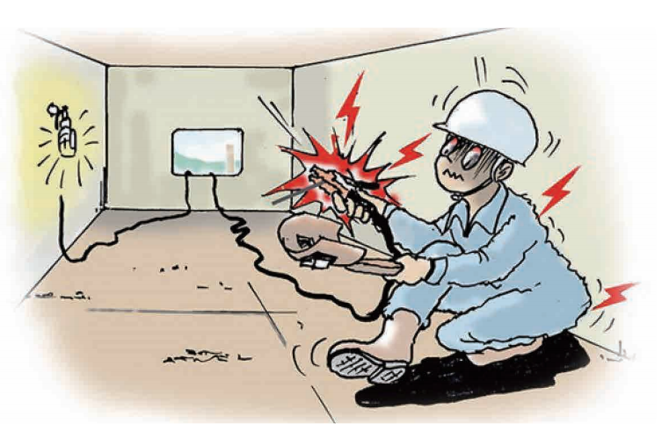
예비산업인력을 위한
안전보건나침반
3
재해사례와 예방대책
17
도전성이 높은 금속제 호퍼 내부에서 용접작업 중 용접봉과 절연이 파괴된 홀더에 신체 일부가 접촉되어 감전
교류아크 용접작업 중 감전
발생 원인
금속제 호퍼 내부에서 자동전격방지기가 설치되지 않은 교류아크용접기 사용
(절연덮개가 파손된 홀더 사용 또는 용접봉에 작업자 신체 접촉)
예방 대책
도전성이 높은 장소에서 교류아크용접기 사용 시 자동전격방지기 설치
절연덮개(애자)가 파손된 홀더 사용금지(절연내력 및 내열성이 있는 KS규격품 사용)

Slide 63
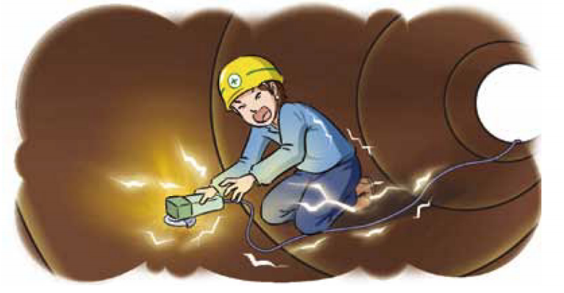
예비산업인력을 위한
안전보건나침반
3
재해사례와 예방대책
18
파이프 내부에서 파이프 연결부 용접면 사상작업 중 핸드그라인더 전원선 피복 파손부에 접촉되어 감전
핸드그라인더로 사상작업 중 감전
발생 원인
핸드그라인더 전원선 절연피복 파손에 따른 충전부 노출
누전차단기 미접속
예방 대책
작업 전 휴대용 전동기계기구 이상여부(피복손상 등) 점검
감전방지용 누전차단기 접속 및 사용

Slide 64
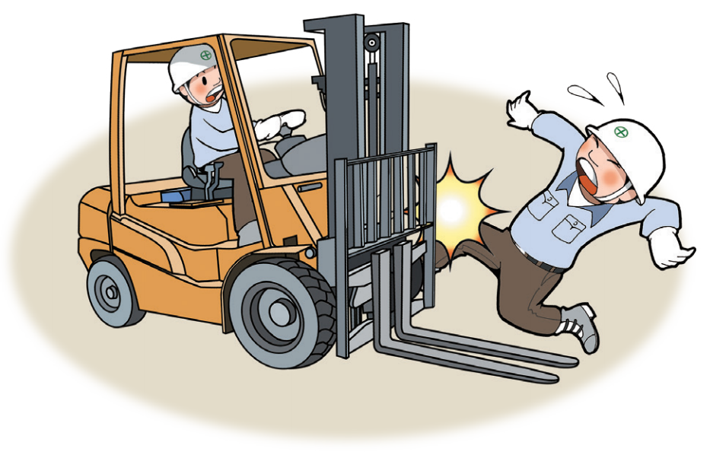
예비산업인력을 위한
안전보건나침반
3
재해사례와 예방대책
19
원부자재 창고 내에 적재된 제품을 순회∙점검 중 운행중인 지게차에 부딪힘
지게차 운행 중 부딪힘
발생 원인
작업자 보행 통로(미확보) 및 지게차 운행 통로 미구분
지게차 사용에 따른 작업계획서 미작성
예방 대책
작업장 내 근로자 보행통로 확보 및 통로임을 표시, 지게차 운행통로와 구분
작업계획서 작성 및 그 내용에 대한 교육 실시, 부딪힘 위험 존재 시 유도자 배치
지게차 전조등, 후방감지기 등 안전장치 설치 및 기능 정상유지 관리

Slide 65

예비산업인력을 위한
안전보건나침반
3
재해사례와 예방대책
지게차 이것만은 확인!

Slide 66
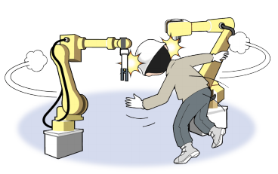
예비산업인력을 위한
안전보건나침반
3
재해사례와 예방대책
20
자동차 차체 조립 라인의 무인 로봇공정에 출입한 작업자가 로봇 지그에 머리 부딪힘
로봇 작업 영역에서
로봇 지그에 부딪힘
*출입문 인터록 장치
- 출입문 개방 시 로봇 운전정지
발생 원인
로봇 작동영역 위험장소 출입 안전조치 미흡
(출입문 인터록 장치가 설치되었으나 기능이 해체되어 로봇 미정지 상태에서 출입 가능)
예방 대책
높이 1,8m 이상의 울타리 설치, 설치 불가 일부 구간은 안전매트 또는 광전자식 방호장치 등 설치
기계∙기구∙설비류 정비∙점검 등 비정형 작업 시 운전정지, 기동장치 잠금장치 설치(키 별도 보관), 점검 중 꼬리표 부착(표지판 설치)

Slide 67
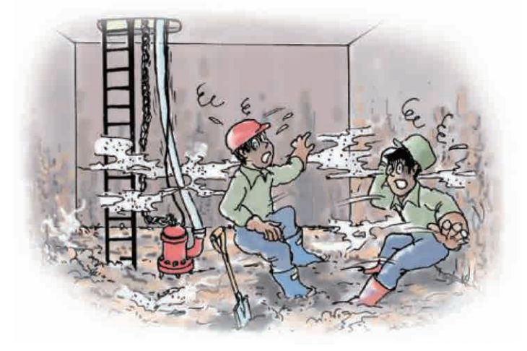
예비산업인력을 위한
안전보건나침반
3
재해사례와 예방대책
21
농장 돈사 정화조에서 작업자(2명)가 내부 청소작업을 하다가 황화수소 유독가스에 중독(질식)
정화조 내부 청소작업 중 황화수소 중독(질식)
*적정공기 수준
- 산소: 18%이상 ~ 23.5%미만
- 탄산가스: 1.5% 미만
- 일산화탄소: 30ppm 미만
- 황화수소: 10ppm 미만
발생 원인
작업 전, 작업 중 산소∙유해가스 농도 측정 미실시
환기 미실시 및 호흡용 보호구 (송기마스크 등) 미착용 상태에서 작업(밀폐공간작업 조치 미흡)
예방 대책
밀폐공간작업 안전보건 조치 실시(작업 전 ,중 산소∙유해가스 농도 측정, 공간 내부 환경에 적합한 호흡보호구 지급 및 착용, 적정공기 수준이 유지되도록 환기 지속 실시, 밀폐공간 외부 감시인 배치, 관계자 외 출입금지 조치, 비상 시 구조용 기구 비치)

Slide 68
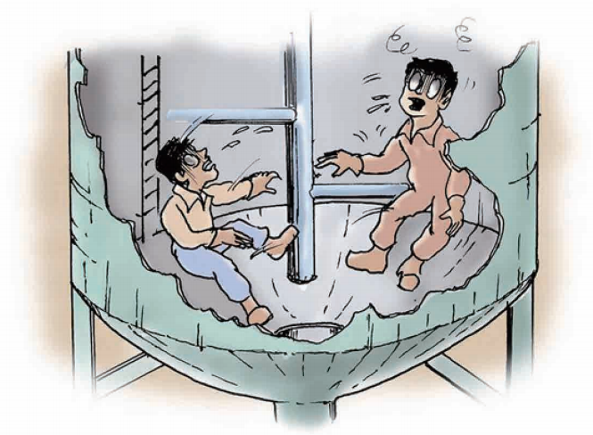
예비산업인력을 위한
안전보건나침반
3
재해사례와 예방대책
22
액상효모 저장탱크의 교반기 날개 교체를 위해 작업자(2명)가 탱크 내부에 들어간 후 산소결핍에 의해 질식
교반기 내부 작업 중 질식
*교반기
- 액체와 액체, 액체와 고체 등을 휘저어 섞는 기구
발생 원인
작업 전, 작업 중 산소∙유해가스 농도 측정 미실시, 감시인 미배치
환기 미실시 및 호흡용보호구(송기마스크 등) 미착용 상태에서 작업(밀폐공간작업 조치 미흡)
예방 대책
밀폐공간작업 안전보건 조치 실시(작업 전 및 작업 중 산소∙유해가스 농도 측정, 공간 내부 환경에 적합한 호흡보호구 지급 및 착용, 적정공기 수준이 유지되도록 환기 지속 실시, 밀폐공간 외부 감시인 배치, 관계자 외 출입금지 조치, 비상 시 구조용 기구 비치)

Slide 69
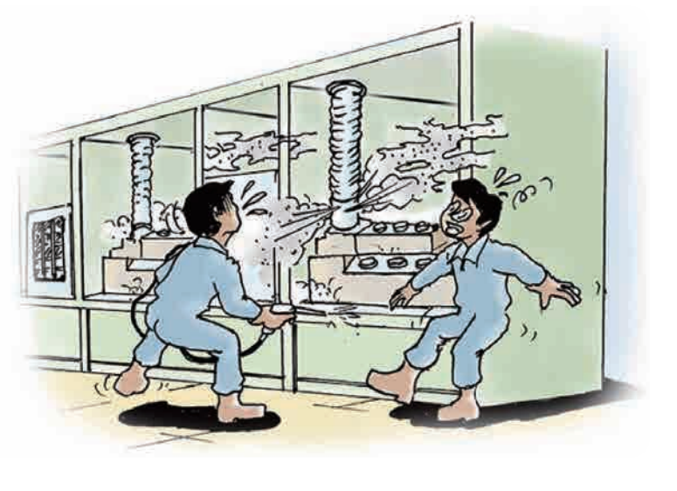
예비산업인력을 위한
안전보건나침반
3
재해사례와 예방대책
23
휴대폰 부품 생산 사업장에서 작업자(4명)가 CNC 절삭 및 검사작업 중 고농도의 메탄올(100%) 증기를 흡입해 급성 중독 발생
메탄올(메틸알코올) 급성 중독
발생 원인
실내 환기 미실시, 호흡보호구 미지급 및 미착용 상태에서 작업
예방 대책
저독성 물질로 대체: 메탄올 → 에탄올
관리대책 실시: 충분한 환기 실시(밀폐설비나 국소배기장치 설치∙가동), 작업환경측정 및 특수건강진단 실시, 물질안전보건자료 비치∙게시 및 교육 실시, 호흡보호구 지급 및 착용 등

Slide 70



예비산업인력을 위한
안전보건나침반
3
재해사례와 예방대책
메탄올(CH₃OH)의 특성 및 건강 영향
인화성물질
CAS No.
67-56-1
용도
포름알데히드 제조, 화공약품, 용제 및 연료로 사용
일반특성
코를 찌르는 듯한 알코올 냄새가 나는 무색 인화성 액체
급성독성물질
노출경로
흡입, 피부 흡수
유해성
/위험성
고인화성 액체 및 증기
눈에 심한 자극 및 호흡기계 자극, 졸음 또는 현기증, 태아 또는 생식능력 손상 유발
중추신경계, 소화기계 및 시신경 손상
장기간 또는 반복 노출 시 신체 중 중추신경계 및 시신경 손상
발암성
∙변이원성
∙생식독성
∙전신독성
∙호흡기과민성 물질

Slide 71
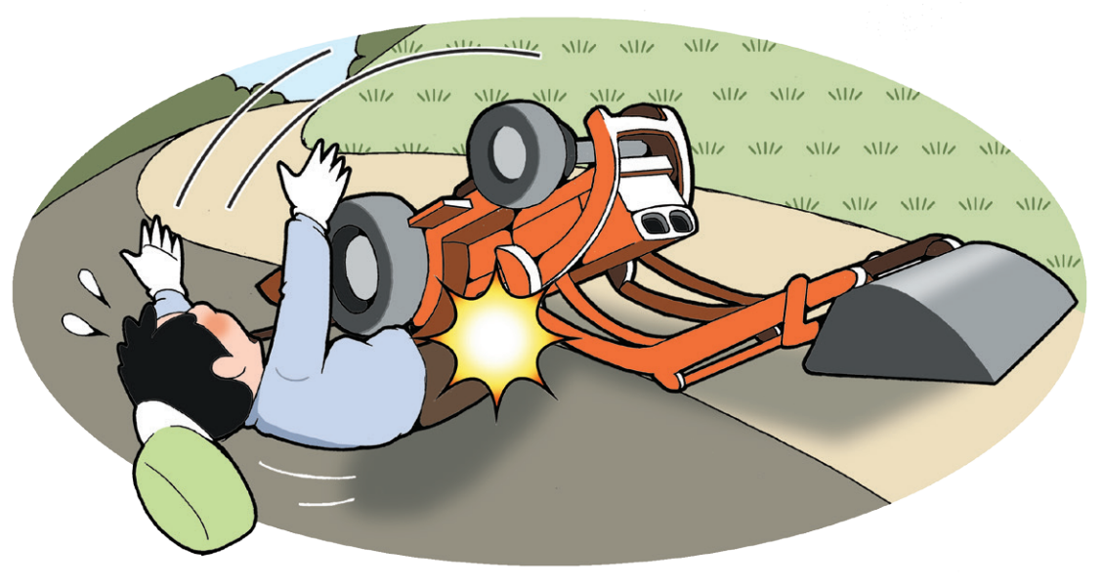
예비산업인력을 위한
안전보건나침반
3
재해사례와 예방대책
24
논 정지작업을 마친 트랙터가 로터베이터를 최대로 들어 올린 상태에서 경사가 심한 출입로를 올라가던(전진) 중 앞바퀴가 들리면서 뒤로 넘어짐
경사진 논 출입로를 올라가던 트랙터 전복
발생 원인
트랙터 작업기 부착에 따른 무게중심 불균형으로 인해 넘어짐
예방 대책
무거운 작업기를 부착하고 급경사를 오를 시 후진으로 이동
논 출입로 경사를 완만하게 하고 충분한 너비를 가지도록 정비

Slide 72
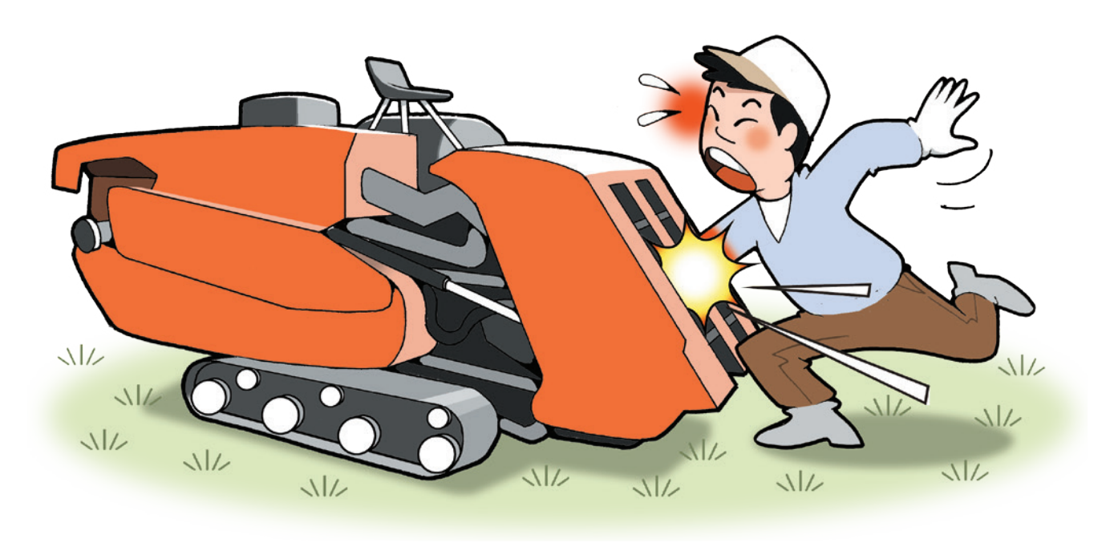
예비산업인력을 위한
안전보건나침반
3
재해사례와 예방대책
25
콤바인으로 벼 수확 중 커터부 경보를 듣고 콤바인 뒤쪽에 뭉쳐진 짚 덩어리를 낫으로 제거 중 갑자기 회전한 커터에 낫과 함께 오른손이 말려 들어가 손목 절단
콤바인 뒤쪽에 뭉쳐진
짚 덩어리 제거 중 팔 끼임
발생 원인
엔진 미정지 상태에서 커터부에 걸린 짚 제거
예방 대책
기계∙기구∙설비류 정비∙점검 등 비정형 작업 시 운전정지
회전부에 말리지 않는 복장 착용 및 말려들어갈 경우 긴급정지장치 작동

Slide 73

예비산업인력을 위한
안전보건나침반
3
재해사례와 예방대책
26
예초기 풀베기 작업 중 예초기 날과 돌이 부딪혀 발생한 돌 파편이 작업자 안전모에 장착된 안면보호망을 뚫고 들어와 눈에 맞음(실명)
예초기 작업 중 날아온 돌 파편에 맞음
발생 원인
작업에 적절하지 않은 보호구 착용
예초기 날이 돌 등에 부딪히지 않도록 하는 등의 안전한 작업이 이뤄지지 않음
예방 대책
돌, 나뭇가지 등의 파편으로부터 안면을 충분히 보호할 수 있는 견고한 재질의 보호구 착용
작업 시 돌, 굵은 나뭇가지 등 방해물 주의 및 작업면 상태를 확인하면서 작업 실시

Slide 74

예비산업인력을 위한
안전보건나침반
3
재해사례와 예방대책
27
만두성형기 가동 중 몰드 회전부에 작업자 손이 접촉되어 손가락 절단
가동 중인 만두성형기에 접촉하여 손가락 절단
발생 원인
몰드 회전부 방호덮개 미설치
가동 중인 기계에 손 접촉
예방 대책
체인∙기어∙벨트 등 회전부 노출부분은 방호덮개 또는 울 등 설치
작동중인 설비에 신체 접근 금지(부득이 하게 재료 투입이 필요한 경우 전용 보조도구 사용)
정비∙점검∙수리∙청소 등 비정형 작업 시 기계 운전정지

Slide 75

예비산업인력을 위한
안전보건나침반
3
재해사례와 예방대책
28
조리작업 주요 재해
(넘어짐)
재해 개요
물청소 중 바닥 물기로 인해 미끄러져 넘어짐
튀김기 주변 바닥 기름기로 인해 미끄러져 넘어짐
바닥에 떨어진 식재료 등을 밟고 넘어짐
바닥 대형도마, 선풍기 전선, 수도 호스 릴 등에 걸려 넘어짐 등
예방 대책
바닥 물기, 기름기 및 떨어진 음식물, 각종 도구 등을 바로 제거(정리정돈 실시)
넘어짐 위험 등의 위험요인 교육 및 공유(표지 등 부착)
조리실 내에서 급하게 뛰지 않음

Slide 76

예비산업인력을 위한
안전보건나침반
3
재해사례와 예방대책
29
조리작업 주요 재해
(절단, 베임, 찔림)
재해 개요
전처리(다듬기) 작업 중 칼에 손 베임, 통조림 캔을 따다 손 베임
육절기 청소 중, 제면기에 반죽을 밀어넣다 손가락 절단
채소절단기 사용 중 손가락 베임
설거지 중 깨인 유리컵 등에 손가락 베임 등
예방 대책
제면기 등 사용 시 말릴 위험이 있는 면장갑 착용 금지
육절기 사용 시 보호장갑 착용
기계류 청소, 점검 등의 비정형 작업 시 기계 운전정지(전원 차단), 조작금지 표지판 부착 등

Slide 77

예비산업인력을 위한
안전보건나침반
3
재해사례와 예방대책
30
조리작업 주요 재해
(화상, 열상 등)
재해 개요
뜨거운 국그릇을 한 번에 여러 개를 들고 가다 국물이 넘쳐 손에 화상
끓인 물을 담은 냄비 운반 중 미끄러져 화상
부침개를 뒤집다 기름이 튀어 화상, 튀김기에 물기가 있는 식재료를 넣다 기름이 튀어 화상
취반기에서 밥솥을 꺼내려다 증기에 손 데임, 작동이 완료된 오븐기 문에 팔 데임
예방 대책
뜨거운 음식 및 도구 운반 시 운반대차 등 보조도구 사용, 한꺼번에 무리하게 운반하지 않음
팔토시, 장갑 등 보호구 지급 및 착용
증기 등이 기계에서 충분히 빠진 후 작업, 프라이팬∙기름솥 등에 물기가 들어가지 않도록 주의

Slide 78

예비산업인력을 위한
안전보건나침반
3
재해사례와 예방대책
31
조리작업 주요 재해
(화재, 감전, 근골격계질환)
가스점화기(라이터 총)로 버너에 불을 붙이려던 중 남아있던 가스 폭발(화상)
젖은 손으로 전기기계기구 사용 중 감전, 피복 등이 벗겨진 전선에 접촉해 감전
트랜치 덮개, 대형 도마 등 무거운 물체를 들어올리다 부상, 상자를 머리에 이고 가다 목 부상
재해 개요
예방 대책
가열작업 중 이탈 금지, 가스 누출 여부 정기 점검, 환기 실시, 주방화재(K급) 소화기 비치
전기기계기구 및 이동전선 등의 절연 파손 여부 정기점검, 누전차단기 연결
작업 전∙중 수시로 스트레칭 실시, 적절한 휴식시간 부여 등을 통해 신체 부담 완화

Slide 79

예비산업인력을 위한
안전보건나침반
3
재해사례와 예방대책
32
조리작업 주요 재해
(끼임, 물체에 맞음)
재해 개요
배식용 이동대차(카) 바퀴에 발 끼임, 배식용 이동대차 운반 중 문 사이에 손 끼임
이동대차로 운반 중이던 음식이 떨어져 맞음
선반 위 그릇을 내리다 머리 위로 떨어짐
예방 대책
작업장 정리정돈을 통해 안전통로 확보, 운반작업 시 주변 확인, 문턱에 경사판∙경사로 등 설치
무리하게 높이 쌓아 적재 또는 운반하지 않음
무거운 물체는 아래쪽에 보관, 선반 상단부에는 되도록 가벼운 물체 보관

Slide 80

예비산업인력을 위한
안전보건나침반
3
재해사례와 예방대책
33
조리작업 주요 재해
(화학물질 노출)
재해 개요
청소작업 중 얼굴에 세척액 노출
세척액을 소분용기에 따르던 중 세척액 원액이 눈에 튐(각막 손상)
예방 대책
청소 시 길이가 긴 청소도구 사용, 고무장갑, 안면보호구 등 보호구 지급 및 착용
화학물질에 대한 물질안전보건자료 게시∙비치 및 교육 실시, 화학물질 보관용기(소분용기 포함) 및 사용장소에 경고표지(표시) 부착

Slide 81

예비산업인력을 위한
안전보건나침반
3
재해사례와 예방대책
34
보험 상담 및 문의 담당자가 고객들의 지난친 비방, 명예훼손 등으로 인한 스트레스를 호소해 업무를 중지하고 병원 치료를 받음
감정노동(고객응대) 스트레스로 인한 병원 진료
발생 원인
고객응대 업무 중 폭언 등으로 인한 스트레스 발생
고객응대, 직무 스트레스를 다루는 사내 프로그램 및 상담부서 부재
예방 대책
폭언 등을 하지 않도록 요청하는 문구 등 게시, 고객응대업무 매뉴얼 마련(대응부서 지정), 건강장해 예방 교육 실시, 건강증진 프로그램 등 관리적 대책 마련 및 추진
폭언 등 발생 시 즉시 업무 중단 및 가해자와 즉시 분리, 치료 및 상담 등 지원

Slide 82

예비산업인력을 위한
안전보건나침반
3
재해사례와 예방대책
35
장시간 컴퓨터 작업으로 인한 근골격계질환 발생
재해 개요
장시간 컴퓨터 작업 시 시선이 모니터에 고정되어 목과 어깨에 부담
반복적인 키보드, 마우스 작업으로 인한 손가락, 허리에 부담
예방 대책
올바른 작업자세 유지를 위한 조치 실시
(높낮이 조절 의자 구비, 목과 허리 비틀림이 발생하지 않도록 가구 및 기구 배치 등
충분한 휴식시간 부여 및 작업 전∙중 수시로 스트레칭 실시

Slide 83
4
(참고) 사무직 근로자의
유해위험요인 및 안전대책

Slide 84

예비산업인력을 위한
안전보건나침반
4
사무직 근로자의 유해위험요인 및 안전대책
01.
앉아서 일하는 작업
부적절한 작업대의 높이,
의자의 사용에서 오는
신체적 이상

Slide 85
예비산업인력을 위한
안전보건나침반
4
사무직 근로자의 유해위험요인 및 안전대책
적절한 작업자세 유지
01.
앉아서 일하는 작업
근무 중에 주기적인 휴식을 취함
휴식시간에 자주 걷고 몸을 움직임
올바른 작업자세 유지를 위해 의자, 모니터, 책상 등 워크 스테이션의 모든 요소가 잘 조화되도록 세심하게 배치
책상 아래 공간이 다리를 자유롭게 움직일 수 있을 정도로 충분한지 확인
앉고 일어서기 편리하게 충분한 공간 확보
편안한 의자 사용
작업하는데 편안하고 튼튼한 의자 사용
등받이가 있고, 허벅지 압박방지를 위한 끝이 푹신한 모양의 의자 사용
높낮이 조절이 가능한 의자 사용, 작업이 원활하도록 팔꿈치 높이가 적절한 의자 사용
자세를 쉽게 바꿀 수 있도록 제작된 의자 사용. (자세를 바꾸면 신체의 국소압박, 척추 부담을 피할 수 있음)
※ 앉아서 일하는 작업의 건강장해 예방에 관한 기술지침(KOSHA GUIDE 2011-G-30)

Slide 86

예비산업인력을 위한
안전보건나침반
4
사무직 근로자의 유해위험요인 및 안전대책
근골격계질환이란?
02.
근골격계질환 예방
반복 동작, 부적절한 작업 자세, 무리한 힘 사용, 날카로운 면과 신체 접촉, 진동 및 온도(저온) 등의 요인에 의해 발생하는 건강장해로서 목, 어깨, 허리, 상하지의 신경근육 및 그 주변 신체조직 등에 나타나는 질환

Slide 87

예비산업인력을 위한
안전보건나침반
4
사무직 근로자의 유해위험요인 및 안전대책
부적절한 작업 자세의 인간공학적 대책
02.
근골격계질환 예방
고객응대 과정에서 발생하는 팔 뻗침과 허리 숙임 등을 최소화하기 위해 고객과의 응대 거리를 가깝게 유지
정상적인 영역 내에서 고객응대가 이뤄지고 최대작업영역을 벗어나지 않게 개선

Slide 88

예비산업인력을 위한
안전보건나침반
4
사무직 근로자의 유해위험요인 및 안전대책
부적절한 작업 자세의 인간공학적 대책
02.
근골격계질환 예방
의자 높이는 조절 가능하고 등받이가 허리를 지지하며, 높이 조절식 팔걸이가 있고 좌면 깊이가 작은 것 (5퍼센타일(%ile) 적용)을 선택
작업자 정면에 모니터를 위치하여 목과 허리의 비틀림이 발생하지 않도록 하며, 높이, 각도가 조절되는 모니터와 의자와 팔걸이가 조절되는 의자 이용
다리가 자유롭게 움직일 수 있는 공간을 확보하여 작업 시 발생되는 부적절한 작업 자세를 최소화
허리 받침대를 사용하여 허리를 곧게 유지하여 앉고, 대퇴후면부위에 지나친 압박을 피하기 위해 발 받침대를 사용해 다리를 편안하게 지지
앉은 자세 권장기준 (CCOHS)

Slide 89
예비산업인력을 위한
안전보건나침반
4
사무직 근로자의 유해위험요인 및 안전대책
부적절한 작업 자세의 인간공학적 대책
02.
근골격계질환 예방
부드러운 재질의 손목받침대를 사용하여 접촉스트레스를 감소
마우스를 움직일 때는 전체 팔을 사용하며, 손바닥 전체로 마우스를 잡도록 습관화
무릎이 책상에 닿는 부분이 없도록 책상 아래 공간을 확보할 수 있도록 제작

Slide 90


예비산업인력을 위한
안전보건나침반
4
사무직 근로자의 유해위험요인 및 안전대책
근무환경, 직장문화, 감정노동(고객응대업무) 등으로 인해 직무스트레스 발생
03.
직무스트레스 예방

Slide 91

예비산업인력을 위한
안전보건나침반
4
사무직 근로자의 유해위험요인 및 안전대책
03.
직무스트레스 예방
고객과 분리된 휴게공간과 정기적인 휴식시간 제공
업무부담을 모든 직원들에게 고르게 배분하고, 직원들과 다양하고 자유로운 의사소통의 채널과 기회 제공
직원들에게 직무와 업무수행에 대해 각자의 의견을 제시할 수 있는 기회 제공
업무를 통해 자기발전을 도모하고, 새로운 업무에 적응할 수 있는 기회 제공

Slide 92


예비산업인력을 위한
안전보건나침반
4
사무직 근로자의 유해위험요인 및 안전대책
03.
직무스트레스 예방
고객응대 업무 매뉴얼 마련(대응부서 지정)
폭언 등을 하지 않도록 요청하는 문구 게시 및 통화연결음 송출
건강장해 예방 교육 실시, 건강증진 프로그램 등 관리적 대책 추진
폭언 등 발생 시 즉시 업무 중단 (휴식부여) 및 가해자와 분리 조치
피해 근로자의 치료 및 상담 등 지원
성과에 대한 지나친 독려를 삼가 함으로써 경쟁적이고 긴장된 조직 문화를 개선
실질적인 도움과 감정적인 지원을 해 줄 수 있는 체계 마련

Slide 93
5
(참고) 미용작업 유해·위험 요인 및 안전대책

Slide 94


예비산업인력을 위한
안전보건나침반
5
미용작업 유해·위험 요인 및 안전대책
01.
화학물질 취급
▶ 미용실 유해화학물질 위험성
•장시간 통증을 유발하는 자세로 서서 일해서 발생하는 허리, 다리 통증과 하지정맥류
•파마, 커트, 샴푸 시 반복되는 손동작과 팔동작으로 인해 발생하는 어깨, 손목, 손가락 통증과 관절염

Slide 95

예비산업인력을 위한
안전보건나침반
5
미용작업 유해·위험 요인 및 안전대책
01.
화학물질 취급
▶ 미용실 유해화학물질 안전한 사용법
•파마약, 염색제 취급 시 주의사항 숙지
•보호장갑 착용 후 취급
•실내에 증기가 머물지 않도록 환기
▶ 피부염을 예방할 수 있는 5가지 원칙
➊ 머리를 감거나 염색을 할 때 1회용 비 라텍스성 장갑 착용
➋ 부드러운 면이나 종이 수건으로 항상 손을 전체적으로 말림
➌ 손을 씻은 후 뿐만 아니라 작업 전후에도 항상 보습제 사용
➍ 고객 한 사람당 1개의 장갑 사용
➎ 피부염의 초기증상에 대한 정기적으로 피부검사 실시

Slide 96



예비산업인력을 위한
안전보건나침반
5
미용작업 유해·위험 요인 및 안전대책
02.
베임, 찔림, 화상
▶ 컷트 및 드라이 등 미용작업 위험성
• 커트 작업 및 미용기구 전달 과정에서 발생하는 베임
• 드라이기, 고데기, 스팀기 등 고온 기구에 의한 화상
▶ 미용도구 안전한 사용법
•날카로운 도구를 다른 사람에게 전달할 때는 간접적으로 전달
•커트 시 가위 반대편 둘·셋째 손가락에 보호 밴드 착용
•뜨거운 미용도구 취급 시 주의

Slide 97

예비산업인력을 위한
안전보건나침반
5
미용작업 유해·위험 요인 및 안전대책
03.
근골격계질환
▶ 근골격계질환 위험성
•장시간 통증을 유발하는 자세로 서서 일해서 발생하는 허리, 다리 통증과 하지정맥류
•파마, 커트, 샴푸 시 반복되는 손동작과 팔동작으로 인해 발생하는 어깨, 손목, 손가락 통증과 관절염
▶ 근골격계질환 예방
•작업 전·후 및 수시로 스트레칭 실시
•중량물 취급 시 바른자세 습관화
•굽이 낮고 편안한 신발 착용하고 적절히 휴식

Slide 98

예비산업인력을 위한
안전보건나침반
5
미용작업 유해·위험 요인 및 안전대책
04.
건강장해
▶ 건강장해 위험성
•환기·채광·조명·실내온도·청결 등에서 적정기준을 유지하지 않아 발생하는 건강장해
•불규칙한 식사로 인한 위염, 십이지장염 등 소화기 장애
•체력소모, 유해화학물질 노출, 스트레스 등으로 인한 생리불순, 유산 등 생식건강 문제
•고객과의 마찰에 따른 감정노동 및 신체 폭력 위험
▶ 건강장해 예방
•물기, 약제, 머리카락 등을 수시로 청소
•걸려 넘어질 수 있는 미용도구·전선 등 정리
• 점심시간을 정해 교대로 식사 실시
• 시술 전 상담 메뉴얼을 만들어 항목별로 충분히 고지 후 동의를 얻어 진행

Slide 99
6
(참고) 농업종사자의 유해·위험요인 및 안전대책

Slide 100



예비산업인력을 위한
안전보건나침반
6
농업종사자의 유해·위험 요인 및 안전대책
01.
농업작업의 특성
- 노동 집약적인 작업
- 고령화 및 여성농업인 증가
- 농번기/수확기 등 특정기간에 집중되는 작업
- 제한된 인력에 따른 작업량 증가
주요 위험요인
1
전도 (넘어짐)
2
3
미끄러짐
요통
비료포대를 운반하다
나뭇가지 등에 걸려 넘어짐
비료포대를 운반하다
배수로에서 미끄러져 넘어짐
비료를 들다 허리통증

Slide 101



예비산업인력을 위한
안전보건나침반
6
농업종사자의 유해·위험 요인 및 안전대책
02.
안전행동 요령
1
넘어짐
▶ 운반물이 시야를 가리지 않도록 적당한 양을 운반한다.
▶ 작업 시작 전에 운반 경로 상에 장해물을 정리하고 작업한다.
▶ 운반 작업은 서두르거나 뛰지 않는다.
2
미끄러짐
▶ 바닥에 진흙 또는 물이 고인 곳으로 다니지 않는다.
▶ 안전화 등 미끄러짐이 적은 신발을 착용한다.
▶ 배수로를 사전에 점검하며 통행로를 확보한다.
3
요통
▶ 작업 전 후 스트레칭을 한다.
▶ 수확한 과일은 보조설비를 이용해서 운반하고 보조설비를
이용하지 못하는 경우에는 2명이서 함께 작업한다.
▶ 들어 올리거나 내릴 때에는 물건을 몸에 가까이 붙이고
다리힘으로 들어 올리거나 내린다.

Slide 102
예비산업인력을 위한
안전보건나침반
6
농업종사자의 유해·위험 요인 및 안전대책
03.
농기계란?
농기계(농업기계)란, 농업을 경영하는데 필요한 모든 기계의 총칭이다. 따라서 작물의 생산, 축산,
잠업, 원예 및 임업 등 넓은 의미의 농업에 있어서 수단으로 직접 이용되는 기계 또는 생산 후의
가공 처리와 부산물의 처리 등에 관련되는 모든 기계, 기구 및 장비가 농업기계에 포함된다.
농기계 사고예방을 위한 운전자 준비사항
▶ 적절한 보호구 지급 및 착용
- 안전모 : 농기계가 넘어짐 또는 작업 중 농기계로부터 머리 보호
- 몸에 맞는 옷 : 늘어진 옷으로 인해 농기계에 말려들어가는 것을 예방
- 안전화 : 농기구가 떨어지거나 발등이 기계에 끼는 사고 예방
∙ 운전미숙련자는 반드시 사용법과 다른 사람의 도움으로 연습 후 운전
- 농기계회사에서 실시하는 교육프로그램 참가
∙ 피로한 상태 또는 음주상태에서 농기계 조작 금지
∙ 조작 전 반드시 농기계에 부착된 안전주의 명판을 숙지
∙ 농기계 조작 전 반드시 취급설명서를 숙지하고 농기계 임대 시 취급설명서도 함께 제공

Slide 103

예비산업인력을 위한
안전보건나침반
6
농업종사자의 유해·위험 요인 및 안전대책
04.
경운기에 의한
재해예방
경운기의 특성
▶ 차폭이 좁아 작업 또는 운전 중 넘어짐 위험성 내재
▶ 안전벨트, 운전자 보호용 프레임 등 사고 시
운전자 보호용 안전장치 미비
▶ 후진 시 핸들이 들리거나
급격히 꺾여 넘어짐, 운전자
끼임 사고가 많음
▶ 저속 및 트레일러 후미등의
미설치로 인한 교통사고
다발

Slide 104
예비산업인력을 위한
안전보건나침반
6
농업종사자의 유해·위험 요인 및 안전대책
04.
경운기에 의한
재해예방
작업 전 일반주의 사항
▶ 경운기의 기능에 악영향을 줄 수 있는 외부 또는 내부기계류의 임의 개조는 금지
▶ 환기가 불충분한 곳에서 예열 운전이나 작업금지로 배기가스 중독예방
▶ 경운기 트레일러 위에 사람을 태울 경우, 떨어짐 또는 끼임 등의 사고가
발생할 수 있으므로 운전자외 탑승을 금지시킴
▶ 운전자가 뛰어올라 타거나 뛰어내리는 행위 금지
▶ 트레일러 장착 시마다 히치(hitch) 취부볼트의 조임상태 확인

Slide 105
예비산업인력을 위한
안전보건나침반
6
농업종사자의 유해·위험 요인 및 안전대책
04.
경운기에 의한
재해예방
운행중(작업중) 주의 사항
▶ 타이어 조정폭을 넓혀 기체를 안정시켜 넘어짐 예방
▶ 전도사고가 발생할 수 있으므로 급출발, 급정지, 급방향 변경금지
▶ 넘어짐 예방을 위해 상대차량을 피할 때 도로의 끝단부위 이용을 자제
▶ 지반이 약한 도로나 풀이 많이 나 있는 곳은 주행 자제
▶ 비가 내릴 경우에는 운전자의 시야를 가릴 수 있으므로 서행운행
▶ 비탈길에서는 일단 멈추고 변속을 저속으로 조작 주행
▶ 비탈길에서는 저속으로 엔진브레이크 사용
▶ 비탈길에서는 조향클러치 조작을 자제하고 핸들조작으로 방향을 변경

Slide 106

예비산업인력을 위한
안전보건나침반
6
농업종사자의 유해·위험 요인 및 안전대책
05.
트랙터에 의한
재해예방
트랙터의 특징에 따른 사고 위험
▶ 보급증가에 따른 사고 발생빈도의 증가
▶ 부착 작업기에 의한 끼임 사고
▶ 헤드가드가 불비된 상태에서
넘어짐 사망사고 발생
▶ 신호위반에 의한 교통사고 다발

Slide 107
예비산업인력을 위한
안전보건나침반
6
농업종사자의 유해·위험 요인 및 안전대책
05.
트랙터에 의한
재해예방
작업 전 일반 주의사항
▶ 기계의 기능에 악영향을 미칠 수 있으므로 트랙터를 임의 개조금지
▶ 옥내 및 보관창고에서 시동을 걸 때는 창문이나 문을 열어 환기시키어 배기가스에 의한 사고를 예방
▶ 상해사고를 일으킬 수 있는 트랙터에 뛰어오르거나, 뛰어내리는 행위 금지
▶ 급유, 주유 시에는 엔진의 시동을 정지
▶ 급유 시에는 라이터, 담배 등 화기를 가까이 하지 않음
▶ 연료호스의 손상이나 누유가 없는지 점검
▶ 라디에이터가 가열된 동안에는 뚜껑을 열어 냉각수를 확인하지 않음
▶ 배터리 점검 시, 화기(담배, 라이터 등)를 가까이하지 않음
▶ 배터리 액이 눈, 피부, 옷, 공구에 묻었을 시에는 즉시 충분한 물에 씻고 눈에
들어가거나 마셨을 때는 의사에게 진단을 받음
▶ 배터리 단자에서 코드를 분리할 때는 (-)측을 먼저 떼어내고, 부착 시에는 (+)측을 먼저 끼움

Slide 108
예비산업인력을 위한
안전보건나침반
6
농업종사자의 유해·위험 요인 및 안전대책
05.
트랙터에 의한
재해예방
운행 중(작업 중) 주의 사항
▶ 두 사람이 작업기 탈부착 시에는 작업기에 끼이는 등 재해사고가 발생하지 않도록
서로 신호를 확실하게 맞춰 진행
▶ 트랙터를 이동하여 작업기를 탈부착할 때는 트랙터와 작업기 사이에 접근금지
▶ 작업기를 내려 놓고 톱링크를 조정
▶ 요크 (유니버셜 조인트)의 안전커버는 벗겨내는 행위는 끼임 사고 위험
▶ 각부의 볼트, 너트, 로터리의 칼날 등이 느슨하지 않은지 확인
▶ 무거운 작업기를 장착했을 대는 트랙터의 앞쪽에 밸런스 웨이트를 부착하여
무게 균형을 맞춤
▶ 운전자 조작 또는 고장의 원인으로 작업기가 갑자기 내려갈 수 있으므로
작업기 아래에 들어가거나 발을 넣는 행위 금지

Slide 109

예비산업인력을 위한
안전보건나침반
6
농업종사자의 유해·위험 요인 및 안전대책
06.
콤바인에 의한
재해예방
콤바인의 특징에 따른 사고 위험
▶ 전국적인 보급대수와 사고사례가 증가하고 있음
▶ 운전자와 작업보조자와의 의사소통
불량에 의한 사고비율이 높음
▶ 상하차 시 또는 경사로 진입 시
넘어짐에 의한 끼임 사고
▶ 정비 및 청소 시 체인 또는 칼날에 의한
손가락 끼임 및 절단

Slide 110
예비산업인력을 위한
안전보건나침반
6
농업종사자의 유해·위험 요인 및 안전대책
06.
콤바인에 의한
재해예방
작업 전 일반 주의사항
▶ 작업자 및 작업보조자 모두 몸에 달라붙는 옷을 착용하여 회전체에 말려들어가지 않게 함
▶ 옥내 및 보관창고에서 시동을 걸 때는 창문이나 문을 열어 환기 시키어 배기가스에 의한
사고를 예방
▶ 재해를 일으킬 수 있는 뛰어오르거나, 뛰어내리는 행위 금지
▶ 급유, 주유 시에는 엔진의 시동을 정지
▶ 급유 시에는 라이터, 담배 등 화기를 가까이 하지 않음
▶ 연료호스의 손상이나 누유가 없는지 점검
▶ 각 부분 센서의 정상작동여부 확인
▶ 엔진을 시동하거나 각 클러치를 넣을 때에는 경적 기타 방법으로 보조자나 주위사람에게
신호하여 안전을 확인

Slide 111
예비산업인력을 위한
안전보건나침반
6
농업종사자의 유해·위험 요인 및 안전대책
06.
콤바인에 의한
재해예방
운행중(작업중) 주의 사항
▶ 기체의 옆으로 5°이상 기울어질 수 있는 경사지 또는 농로에서는 넘어짐 위험성이 있으므로
통행제한
▶ 후진할 경우는 후방 사람의 안전을 확인하고 하천이나 언덕이 있을 경우는 넘어지지
않도록 후방확인 후 작업
▶ 농로연결로의 경사가 급한 경우 출입을 삼가
▶ 각부의 볼트, 너트, 로터리의 칼날 등이 느슨하지 않은지 확인
▶ 규모가 적은 작업장이나 작업장 구석에서는 작업하기 어려우므로 저속으로 주의하며 작업
▶ 두렁 옆 베기를 할 때는 보조발판을 반드시 접어올림

Slide 112

예비산업인력을 위한
안전보건나침반
6
농업종사자의 유해·위험 요인 및 안전대책
07.
스피드스프레이어에
의한 재해예방
스피드 스프레이어의 특징에 따른 사고 위험
▶ 방제복 착용으로 부자연스러운 운전조작으로 사고위험 증가
▶ 고급형을 제외하고는 안전프레임이 없어 넘어졌을 때 대형사고 발생
▶ 과수원이 대부분 경사지로 넘어짐 위험성 증가
▶ 기계(끼임, 넘어짐) 및 화학(농약중독)사고가 복합적으로 발생
※ 스피드 스프레이어는 약칭하여 “SS기”로 불림
작업 전 일반 주의사항
▶ 작업자는 기계적 위험과 화학적 위험을 동시에 방호할 수 있는 복장을 선택
▶ 작업장 이동을 위해 일반도로 주행은 추돌, 교통사고 등의 원인이 되므로 출입금지
▶ 야간 및 비가 오는 날에는 시야 확보가 좋지 못하므로 넘어짐 사고의 원인이 될 수 있으므로
가급적 운전자제
▶ 작업 전날 작업장 및 이동경로를 미리 둘러보고 급경사지, 큰 돌부리 등 넘어짐의 원인이
될 수 있는 곳은 미리 점검
▶ 풀이 우거진 곳의 웅덩이는 작업 중 발견하기 어려우므로 미리 제초 후 작업

Slide 113
예비산업인력을 위한
안전보건나침반
6
농업종사자의 유해·위험 요인 및 안전대책
운행 중(작업 중) 주의 사항
▶ 이동 또는 분무 작업 시 서행 안전운전
▶ 전후 경사 15° 및 좌우경사 10°이하 폭 2m이상의 이동경로가 확보된 상태에서 작업 진행
▶ 경사지 운행은 저속으로 하고 넘어짐 위험이 있으므로 급회전, 급제동, 급출발 금지
▶ 운행 중 이상으로 정비 점검 시에는 반드시 엔진을 정지시킨 상태에서 실시
▶ 살포작업 외에는 통상 브레이크페달 연결고리를 “연결”상태로 사용
▶ 농약살포 시에는 농약살포 주의사항에 의거 안전한 농약살포 실시
▶ 이동 또는 분무 작업 시 길 가장자리에 근접하게 운행금지
▶ 이동 또는 분무 작업 시 풀밭이나 웅덩이는 피해서 운행
▶ 프레임이 없으므로 늘어진 가지 등이 머리와 부딪히지 않도록 주의
▶ 경사가 급한 작업장은 동력살포기로 작업 (대체 농기구 사용)

Slide 114

예비산업인력을 위한
안전보건나침반
6
농업종사자의 유해·위험 요인 및 안전대책
1
화물운반작업
예방 대책
후진 등의 화물자동차 작업 시 주변 작업자 유무 확인, 관계자 외 작업자 출입통제 실시
유도자 배치
중량물 위치 이동 시 중량물 이동 반대방향에서 밀기(끌기 금지)
차량운행 시 과속금지, 신호준수, 음주운전 금지, 시야 확보상태에서 주행
과도한 화물적재 금지 및 적재단 위에서 불안전한 행동 금지
안전모, 안전화 등 보호구 지급 및 착용

Slide 115

예비산업인력을 위한
안전보건나침반
6
농업종사자의 유해·위험 요인 및 안전대책
2
지붕 위(고소) 작업
예방 대책
지붕 위(고소) 작업 시 안전한 작업발판(고소작업대, 이동식비계 등) 사용
강도가 약한 재료로 덮은 지붕 위에서 작업 시 파손으로 인한 추락 예방을 위해 작업발판(폭 30cm 이상) 설치, 하부에 추락방호망 설치
이동식비계 아웃트리거(넘어짐 예방) 및 단부 안전난간(추락 예방) 설치
안전대(부착설비 설치 및 연결), 안전모 등 보호구 지급 및 착용

Slide 116

예비산업인력을 위한
안전보건나침반
6
농업종사자의 유해·위험 요인 및 안전대책
3
혼합기, 교반기 작업
예방 대책
연료 투입구에 방호덮개 설치, 덮개 개방 시 운전이 정지되도록 연동장치 설치
타 작업자의 조작으로 인한 기계 끼임 예방을 위해 정비, 청소 등 비정형 작업 시 운전정지, 기동장치에 잠금장치 설치(키 별도 보관), 점검중 꼬리표 부착(표지판 설치)
작업자 추락 예방을 위해 개구부 덮개, 안전난간 등 설치
중량물 인력운반 시 신호에 의한 작업 실시
작업에 적합한 보호구 지급 및 착용

Slide 117

예비산업인력을 위한
안전보건나침반
6
농업종사자의 유해·위험 요인 및 안전대책
4
사다리 취급
예방 대책
고소작업 시 안전성이 확보된 작업대 사용(이동식비계, 고소작업대, 말비계 등)
이동식사다리는 통로로 사용(원칙)
작업대 설치 곤란(협소) 장소 및 경작업 시 예외적으로 이동식사다리를 작업용으로 사용
이동식사다리 미끄럼방지조치, 넘어짐 방지조치(아웃트리거 설치, 잠금장치 등) 실시
안전모, 안전대(부착설비 설치 및 연결) 등 상황에 적합한 보호구 지급 및 착용
사다리 이용 시 물건, 기구 등을 손에 든 채 오르지 않음

Slide 118

예비산업인력을 위한
안전보건나침반
6
농업종사자의 유해·위험 요인 및 안전대책
5
폐기물 처리 작업
예방 대책
저장탱크, 통로 등 끝단이나 개구부에 덮개, 안전난간 설치
폐수처리탱크 회전축 감김 예방을 위해 덮개 또는 울 설치
타 작업자의 조작으로 인한 기계 끼임 예방을 위해 정비, 청소 등 비정형 작업 시 운전정지, 기동장치에 잠금장치 설치(키 별도 보관), 점검중 꼬리표 부착(표지판 설치)

Slide 119
7
(참고) 수산업의 유해·위험 요인 및 안전대책

Slide 120



예비산업인력을 위한
안전보건나침반
7
수산업의 유해·위험 요인 및 안전대책
01.
주요 위험요인
1
2
3
협착(끼임)
전도(넘어짐)
물품 떨어짐
롤러에 가공물 투입 시 손 끼임
물기 등으로 미끄러운
바닥에서 넘어짐
냉동된 재료를 옮기던 중
발등에 떨어뜨림

Slide 121



예비산업인력을 위한
안전보건나침반
7
수산업의 유해·위험 요인 및 안전대책
01.
주요 위험요인
4
5
6
전도(넘어짐)
협착(끼임)
추락(떨어짐)
작업 중 화장실 등으로 이동 중
이물질을 밟아 미끄러져 넘어짐
제품 이송 컨베이어에
손가락이 끼임
젓갈저장 탱크 청소를 위해
사다리로 이동 중 떨어짐

Slide 122


예비산업인력을 위한
안전보건나침반
7
수산업의 유해·위험 요인 및 안전대책
끼임
02.
안전작업대책
1
재료 투입구에 손가락이 들어가지 않도록 가드 등 설치
재료 투입 시 전용 보조도구 등 사용
게 다리 등에 장갑이 걸리지 않도록 밀착력이 좋은 장갑 지급 및 착용
기계에 비상정지장치 설치
방호 덮개 설치
넘어짐
2
바닥은 미끄럽지 않은 재질로 시공
바닥에 방치된 원재료, 도구 등은 수시로 정리정돈
바닥 배수상태 확인 및 수시 물기 제거
미끄럼 방지 기능이 있는 신발 지급 및 착용
미끄럼방지용 장화 착용

Slide 123


예비산업인력을 위한
안전보건나침반
7
수산업의 유해·위험 요인 및 안전대책
물품 떨어짐
02.
안전작업대책
3
중량물 취급 시 안전화 착용
이동대차로 중량물 운반 시 떨어짐 위험이 없도록 적당한 양으로 나눠 운반
이동대차에 전용손잡이 설치
이동대차 활용
떨어짐
4
사다리 설치각도는 75°이내, 걸친 높이는 60cm 이상으로 설치
미끄러짐 방지(고무 패드 등), 넘어짐 방지(아웃트리거 등) 기능이 있는 사다리 사용
사다리 이용 시 안전모 등 보호구 지급 및 착용
사다리를 통한 이동이 빈번한 장소에는 고정식사다리 설치

Slide 124
8
(참고) 안전보건 콘텐츠 활용 가이드

Slide 125

예비산업인력을 위한
안전보건나침반
8
안전보건 콘텐츠 활용 가이드
01.
공단 홈페이지
안전보건자료실
포털사이트에 ‘안전보건공단’
입력 또는 주소창에
http://www.kosha.or.kr 입력
02.
공단 VR 홈페이지

Slide 126

예비산업인력을 위한
안전보건나침반
8
안전보건 콘텐츠 활용 가이드
03.
스마트폰 앱
구글 PLAY스토어(Android), 앱스토어
(iOS)에서 키워드 ‘안전보건공단’ 또는
‘위기탈출 안전보건’을 검색하여
애플리케이션 설치

Slide 127

예비산업인력을 위한
안전보건나침반
8
안전보건 콘텐츠 활용 가이드
04.
미디어 현장배송
05.
공단 유튜브
06.
가까운 일선기관

Slide 128
감사합니다!

